Slide 1
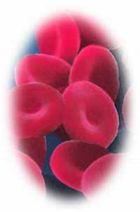
H σύνθεση και οι λειτουργίες του αίματος

Slide 2
Kύτταρα του αίματος, πλάσμα και ορός
Ερυθροκύτταρα
Λευκοκύτταρα
Θρομβοκύτταρα ή αιμοπετάλια
Πλάσμα (άχρωμο έως κίτρινο)
Ορός (πλάσμα-ινωδογόνο και άλλοι παράγοντες της πήξης του αίματος

Slide 3
Στο ενήλικο ζώο το πλάσμα περιέχει 91-92% νερό και 8-9% στερεά
Πρωτεΐνες
Αλβουμίνη (ρύθμιση οσμωτικής πίεσης, μεταφορέας ουσιών όπως: ελεύθερα λιπαρά οξέα, χολικά οξέα, χολερυθρίνη, κατιόντα, ιχνοστοιχεία, φάρμακα)
Σφαιρίνες (ανοσοσφαιρίνες)
Ινωδογόνο
Οργανικά συστατικά του πλάσματος
Μη πρωτεϊνικές αζωτούχες ουσίες (ουρία, ουρικό οξύ, κρεατινίνη, αμινοξέα, γλουταθειόνη, ξανθίνη κλπ)
Γλυκόζη
Φωσφολιπίδια
Χολοστερόλη
Ανόργανα συστατικά του πλάσματος (1%)
Ca, P, Mg, K, Na, Cl, S, I, Cu, Co, Mn, Zn, Se, Mo

Slide 4
Αντιπηκτικά
Ηπαρίνη
Πολυσακχαρίτης, φυσικό αντιπηκτικό (βασίφιλα)
Ένωση με την αντιθρομβίνη ΙΙΙ (αναστολέας της θρομβίνης) και τον FXa
0,2 mg (20 μονάδες)/ml αίματος
Κιτρικό νάτριο
Ένωση με ιόντα ασβεστίου στο πλάσμα δημιουργώντας αδιάλυτα άλατα ασβεστίου
Προσοχή στη μεγάλη χορήγηση (υπασβεστιαιμία, τετανία, υπόταση, καρδιακή ανακοπή)
Το αντιπηκτικό εκλογής για έλεγχο της πήξης του αίματος
Άλατα καλίου
Δεν χρησιμοποιούνται στις μεταγγίσεις (υπερκαλιαιμία, βραδυκαρδία, καρδιακή ανακοπή)
Χηλικοί παράγοντες (ΕDTA)
Oξαλικά άλατα νατρίου, καλίου
Στόχος η διατήρηση του μεγέθους των ερυθροκυττάρων (ηπαρίνη και EDTA)

Slide 5
Ερυθροκύτταρα
Απύρηνα, μη κινούμενα κύτταρα
Αμφίκοιλοι κυκλικοί δίσκοι με κεντρική ωχρή κηλίδα
Αύξηση της επιφάνειας διάχυσης
Μείωση της απόστασης διάχυσης
Καρβονική ανυδράση
Ποικίλουν σε διάμετρο και πάχος
Είδος του ζώου
Θρεπτική κατάσταση
Καμηλίδες (ελλειπτικά ερυθροκύτταρα)
Ψυχρόαιμα , πτηνά (ελλειπτικά, εμπύρηνα)

Slide 6
Προέλευση των ερυθροκυττάρων
Ερυθροποίηση: η δημιουργία ερυθροκυττάρων στο μυελό των οστών (μακρά-μεμβρανώδη οστά)
Ερυθροποίηση στο έμβρυο: λεκιθικός σάκος, αργότερα στο ήπαρ, το σπλήνα και τα λεμφογάγγλια (παραγωγή ερυθροκυττάρων στο ενήλικο άτομο σε σοβαρή αναιμία)
Στο ενήλικο άτομο η ερυθροποίηση είναι συνεχής και τα ερυθρά αιμοσφαίρια απελευθερώνονται στο αίμα με ρυθμό που ισορροπεί την καταστροφή τους
Σε περίπτωση ανάγκης (αιμορραγίας, αιμολυτικών ασθενειών, παρασιτισμού) απελευθερώνονται στο αίμα νεαρά εμπύρηνα ερυθροκύτταρα και δικτυοκύτταρα

Slide 7
Σύνθεση των ερυθροκυττάρων
Τα ερυθροκύτταρα των ενηλίκων ζώων περιέχουν
62-72% νερό
35% στερεά
95% αιμοσφαιρίνη
Πρωτεΐνες
Φωσφολιπίδια (λεκιθίνη, σφιγγομυελίνη)
Χολοστερόλη
Εστέρες χολοστερόλης
Βιταμίνες (συνένζυμα)
Γλυκόζη (ενέργεια)
Ένζυμα (χολινεστεράση, καρβονική ανυδράση, φωσφατάσες)
Ηλεκτρολύτες (P, S, Cl, Mg, K, Na)

Slide 8
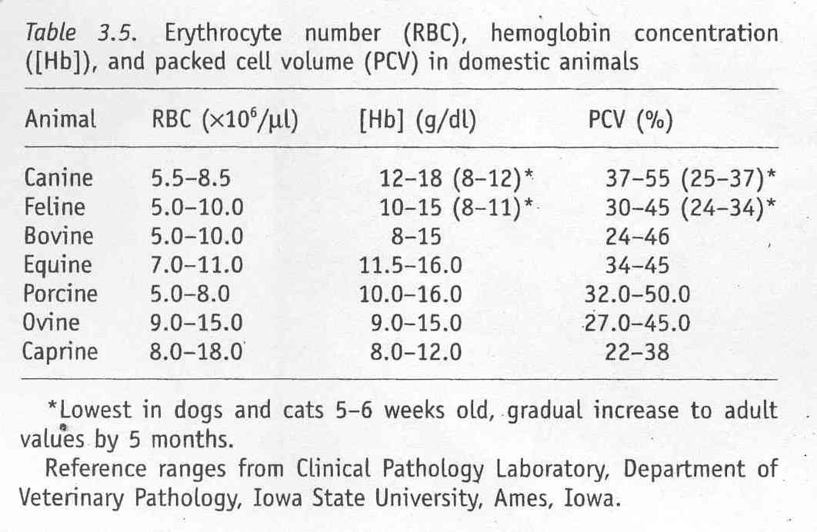
Αριθμός των ερυθροκυττάρων
Ποικίλει ανάμεσα στα είδη
Ηλικία
Φύλο
Άσκηση
Θρεπτική κατάσταση
Γαλουχία
Κυοφορία
Αυγοπαραγωγή
Διέγερση (επινεφρίνη)
Όγκος του αίματος
Στάδιο οιστρικού κύκλου
Φυλή
Ώρα της ημέρας
Θερμοκρασία περιβάλλοντος
Υψόμετρο

Slide 9
Διάρκεια ζωής των ερυθροκυττάρων
Ποικίλει ανάλογα με το είδος του ζώου
Σήμανση με ισότοπα (⁵¹Cr, ⁵⁹Fe, ⁵⁵Fe, ³²P, ¹⁴C)
Σκύλος 118 ημέρες (100-130)
Γάτα 70-80 ημέρες
Άλογα 140-150 ημέρες
Ενήλικα μηρυκαστικά 125-150 ημέρες
Μόσχοι, αμνοί 50-100 ημέρες
Χοίροι 100-120 ημέρες
Αυτόλογα κύτταρα ημιπερίοδος ζωής 28 ± 4 ημέρες
Ομόλογα κύτταρα ημιπερίοδος ζωής 13,8 ± 5,7 ημέρες
Όρνιθες 20-30 ημέρες
Σε ζώο 450 kg υπάρχουν 300 τρισεκ. ερυθροκύτταρα
Αν η μέση διάρκεια ζωής τους είναι 100 ημέρες
Τότε 3 τρις καταστρέφονται την ημέρα ή 35 εκατομ. /sec

Slide 10
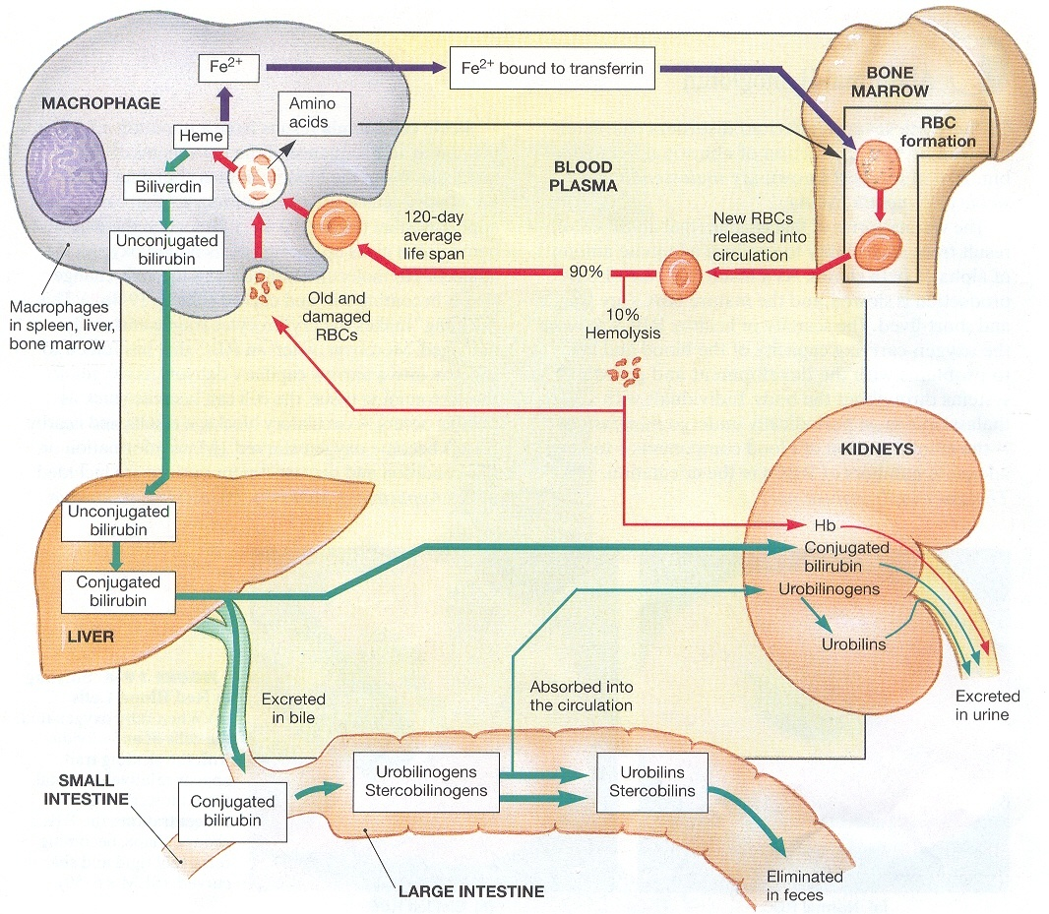
Τύχη των ερυθροκυττάρων
Ενδοαγγειακή αιμόλυση (10%)
Απελευθέρωση Hb + απτογλοβίνη μεταφορά στα κύτταρα του MPS
Εξωαγγειακή αιμόλυση (90%)
Φαγοκυττάρωση από τα κύτταρα του MPS (μυελό των οστών)
Αποθήκευση Fe με τη μορφή φερριτίνης ή αιμοσιδερίνης ή μεταφορα στο πλάσμα
Ηπατική νόσος-ίκτερος
Αιμολυτική νόσος-αιμοσφαιριναιμία-αιμοσφαιρινουρία-νεφρική ανεπάρκεια

Slide 11
Ερυθροποίηση
Είναι μια συνεχής διαδικασία
Βιταμίνη Β₁₂ (κυανοκοβαλαμίνη) σύνθεση DNA, ωρίμανση ΕΚ
Έλλειψη μακροκυτταρική υπέρχρωμη αναιμία
Φολικό οξύ, σύνθεση RNA
Πυριδοξίνη, έλλειψη μικροκυτταρική υπόχρωμη αναιμία στους χοίρους
Ριβοφλαβίνη
Νικοτινικό οξύ
Παντοθενικό οξύ
Βιοτίνη
Ασκορβικό οξύ
Θειαμίνη
Μέταλλα (Fe, Cu, Co)

Slide 12
Ερυθροποιητίνη
Το ερέθισμα για ερυθροποίηση είναι η ανάγκη των ιστών για οξυγόνο
Έκκριση ερυθροποιητίνης (ΕΡΟ) σε μείωση της συγκέντρωσης οξυγόνου σε ιστικό επίπεδο
Παράγεται στα περισωληναριακά διάμεσα κύτταρα της έσω φλοιώδους και έξω μυελώδους μοίρα του νεφρού (μόνη πηγή στο σκύλο)
Το ήπαρ είναι η εξωνεφρική πηγή ΕΡΟ σε ενήλικα άτομα και η κύρια στο έμβρυο-Αναιμία σε χρόνια διάμεση νεφρίτιδα στο σκύλο
Η ΕΡΟ διεγείρει τις μιτωτικές διαιρέσεις για πιο γρήγορη παραγωγή δικτυοκυττάρων και ΕΚ
Διάρκεια ζωής < 1 ημέρα

Slide 13
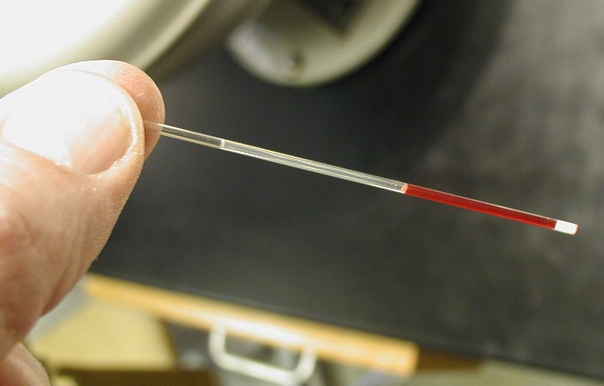
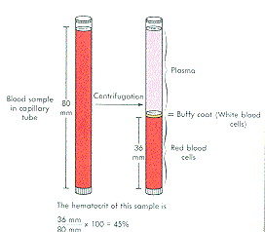
Αιματοκρίτης –PCV (packed cell volume)
Είναι η μέθοδος διαχωρισμού των συστατικών του αίματος σύμφωνα με το ειδικό τους βάρος με φυγοκέντρηση
-Ερυθροκύτταρα (PCV)
-Λευκοκύτταρα
-Πλάσμα
Φυγοκέντρηση 5 min-11000 rpm
Ο εκατοστιαίος όγκος των έμμορφων συστατικών στο συνολικό όγκο του αίματος
Αιμοσυμπύκνωση (αφυδάτωση, ασφυξία, συναισθηματική διέγερση)
PCV = συγκέντρωση Hb x 3
Αιματοκρίτης δείγματος:
36/80 x 100 = 45%

Slide 14
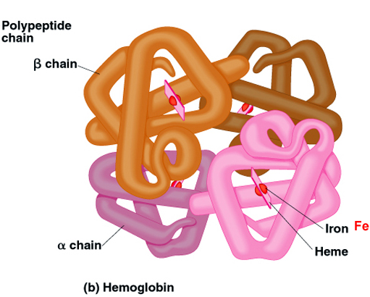
Αιμοσφαιρίνη (Hb)
Δακτύλιος αίμης
Είναι η χρωστική των ΕΚ
Αίμη μεταλλική ουσία που περιέχει Fe²⁺
Πρωτεΐνη, σφαιρίνη (ιστόνη)
4 πολυπεπτιδικές αλυσίδες (α, β, γ, δ)
Κάθε αλυσίδα και μία αίμη
Η βιοσύνθεσή της ξεκινά από την πολυχρωματοφιλική ερυθροβλάστη και διαρκεί όσο υπάρχει ο πυρήνας
Το μοριακό βάρος της Hb στα περισσότερα είδη είναι 66000-69000

Slide 15
Μεταφορά οξυγόνου στο ενήλικο άτομο-έμβρυο
Με εξαίρεση τη γάτα, η χημική συγγένεια της αιμοσφαιρίνης με το οξυγόνο στο εμβρυικό αίμα είναι μεγαλύτερη από αυτήν του μητρικού (ενήλικου)
Τα μηρυκαστικά έχουν δομικά διαφορετικές εμβρυικές Hb που έχουν μεγαλύτερη χημική συγγένεια για το οξυγόνο από τις Hb των ενηλίκων
Κατά τη γέννηση οι μόσχοι έχουν εμβρυική Hb σε ποσοστό 41-100%, η οποία αντικαθίσταται πλήρως μέχρι την ηλικία των 2-3 μηνών
Σκύλος, άλογο και χοίρος δεν έχουν διαφορετικές εμβρυικές Hb, αλλά τα ΕΚ έχουν μικρότερη συγκέντρωση BPG (2,3 διφωσφορογλυκερινικό οξύ) το οποίο μειώνει τη χημική συγγένεια με το οξυγόνο

Slide 16
Συγκέντρωση Hb (g/dl)
Σκύλος 12-18
Γάτα 10-15
Βοοειδή 8-15
Ιπποειδή 11,5-16
Χοίρος 10-16
Πρόβατο 9-15
Αίγα 8-12
Όρνιθες 6,5-9
Αύξηση σε συναισθηματική διέγερση (κατεχολαμίνες-σύσπαση του σπληνός)
Αύξηση σε συνθήκες χαμηλής μερικής πίεσης οξυγόνου (ερυθροκυττάρωση)

Slide 17
Οξυαιμοσφαιρίνη
Hb + O₂ ↔ HbO₂
Όταν κορεστεί με οξυγόνο 1 g Hb μεταφέρει 1,34 ml οξυγόνου
Έτσι 15 g Hb στα 100 ml αίματος μεταφέρουν 20 ml οξυγόνου
Το αρτηριακό αίμα έχει χρώμα φωτεινό κόκκινο (bright red)
Το φλεβικό αίμα έχει χρώμα κυανέρυθρο (purplish red)

Slide 18
Μυοσφαιρίνη
Αιμοσφαιρίνη του μυός
1 αίμη (1 άτομο Fe ) και 1 πολυπεπτιδική αλυσίδα
Η αίμη είναι ταυτόσημη με αυτήν της της Hb
Η σφαιρίνη διαφέρει στα διάφορα είδη στη σειρά των αμινοξέων όπως και η Hb
Mοριακό βάρος 16700 περίπου
Μικρή αποθήκη οξυγόνου μέσα στη μυική ίνα από τη μια σύσπαση στην άλλη

Slide 19
Καρβοξυαιμοσφαιρίνη (HbCO)
Η Hb έχει 200 φορές μεγαλύτερη χημική συγγένεια για το CO από ότι με το οξυγόνο
Το CO συνδέεται στην ίδια θέση του Fe με το οξυγόνο
Η αναπνοή αέρα με περιεκτικότητα 0,1% CO προκαλεί σοβαρά συμπτώματα σε 20-60 min (20% της Hb έχει μετατραπεί σε HbCO)
Η HbCO έχει φωτεινό κόκκινο χρώμα (bright cherry red) και μπορεί να οδηγήσει σε λάθος συμπεράσματα

Slide 20
Μεθαιμοσφαιρίνη
Παράγωγο της Hb
O Fe²⁺ οξειδώνεται σε Fe³⁺ και δεν μπορεί να συνδεθεί με το οξυγόνο
Σχηματίζεται σε μικρές ποσότητες στο αίμα αλλά τα αναγωγικά συστήματα (ασκορβικό οξύ, γλουταθειόνη) αποτρέπουν τη συσσώρευσή της
Μπορεί να σχηματιστεί από τη χορήγηση ορισμένων φαρμάκων (αμινοφαινόλες, σουλφοναμίδες κλπ)
Έχει χρώμα σκούρο καφέ (chocolate brown) και το ζώο είναι κυανωτικό
Δημιουργείται και in vitro κατά τη συντήρηση δειγμάτων αίματος
Δηλητηρίαση από νιτρικά (λιπάσματα) ή χλωρικά (ζιζανιοκτόνα)
Σπόροι σόργου σε περιόδους ξηρασίας ή μετά από παγωνιά περιέχουν υδροκυανικό οξύ (πρωσσικό οξύ)
Ασφυξία (Ιστική υποξία)
Χορήγηση ουσιών για να σχηματιστεί μεθαιμοσφαιρίνη (θειοθειικό νάτριο που σχηματίζει θειοκυανιούχο που είναι μη τοξικό, ή νιτρικό νάτριο)
Στη συνέχεια κυανό του μεθυλενίου

Slide 21
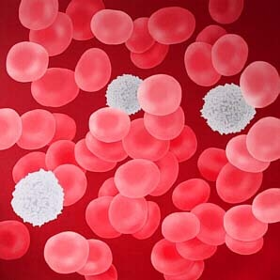
Λευκοκύτταρα (λευκά αιμοσφαίρια)
Λιγότερα από τα ΕΚ
1:1300 αίγα
1:1200 πρόβατο
1:1000 άλογο
1:800 αγελάδα
1:700 άνθρωπος
1:600 σκύλος, γάτα
1:400 χοίρος
1:100 όρνιθα
Τα ΕΚ ασκούν τις λειτουργίες τους στο αίμα ενώ τα ΛΚ κυρίως στους ιστούς
Λευκοκυττάρωση (βακτηριακές λομώξεις-ουδετερόφιλα, νεοπλάσματα λεμφικού ιστού)
Λευκοπενία (ιογενείς ασθένειες, σηψαιμία, τοξιναιμίες, βακτηριακές ενδοτοξίνες)

Slide 22
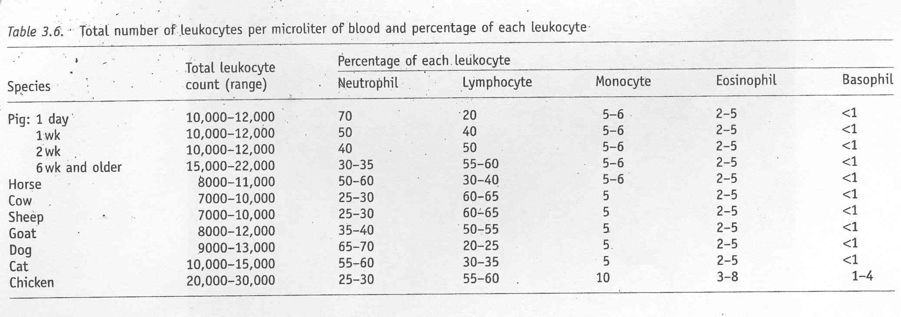

Slide 23
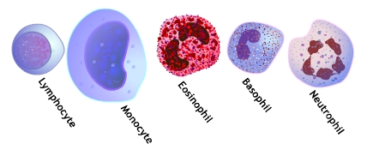
Λευκοκύτταρα (λευκά αιμοσφαίρια)
Περιθωριοποίηση στο ενδοθήλιο των τριχοειδών (50% των ΛΚ)
Αριθμός
Άνθρωπος: 5.000-10.000 WBC/μl αίματος
Σκύλος: 9.000-13.000 WBC/μl αίματος
Γάτα: 10.000-15.000 WBC/μl αίματος
Προβατο/Βοοειδή: 7.000-10.000 WBC/μl αίματος
Ίππος: 8.000-11.000 WBC/μl αίματος
Αίγα: 8.000-12.000 WBC/μl αίματος
Χοίρος:
1 ημέρας 10.000-12.000 WBC/μl αίματος
1 εβδ. 10.000-12.000 WBC/μl αίματος
2 εβδ. 10.000-12.000 WBC/μl αίματος
6 εβδ. και πάνω 15.000-22.000 WBC/μl αίματος
Όρνιθα: 20.000-30.000 WBC/μl αίματος
Αύξηση αριθμού: επινεφρίνη, άσκηση
Κοκκώδη (ουδετερόφιλα, εωσινόφιλα, βασίφιλα)
Άκοκκα (λεμφοκύτταρα, μονοκύτταρα)

Slide 24
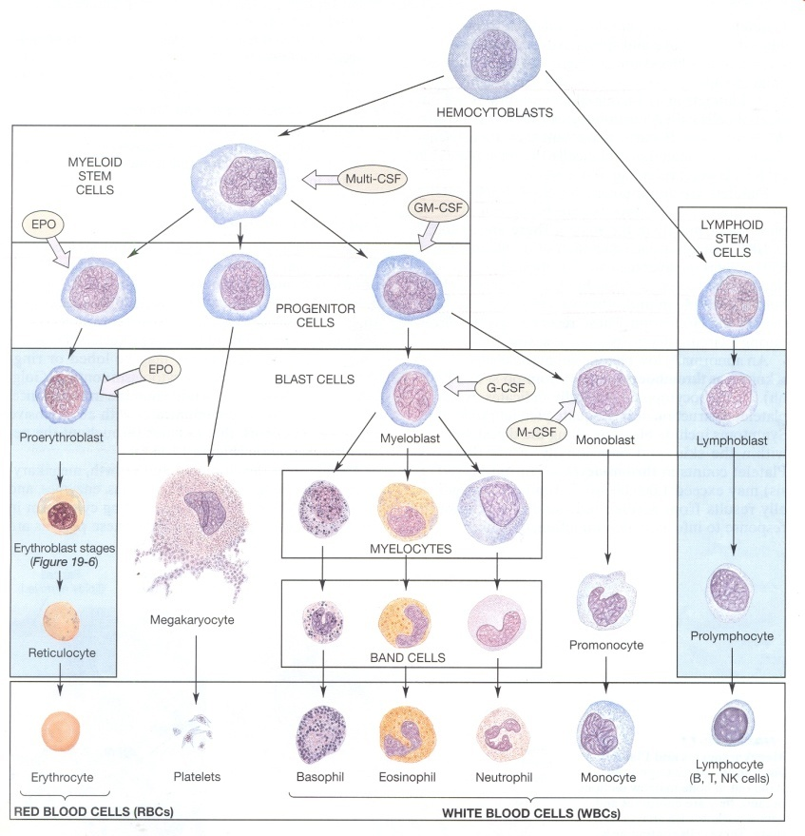
Ουδετερόφιλα
Παράγονται στον μυελό των οστών από ουδετεροφιλικές μυελοβλάστες
Λεπτά κοκκία στο κυτταρόπλασμα που βάφονται με ουδέτερες χρωστικές
Πολυσχιδής (λοβώδης) πυρήνας
Αμοιβαδοειδή κίνηση
Φαγοκυττάρωση (βακτήρια, ιούς, μικρά σωματίδια)
2 τύποι κοκκίων στο κυτταρόπλασμα
Αζουρόφιλα-λυσοσωμάτια (υδρολυτικά και οξειδωτικά ένζυμα-βακτηριακό τοίχωμα-υπεροξείδιο του υδρογόνου-υπεροξειδάση)
Ειδικά κοκκία-κολλαγενάση και λακτοφερρίνη

Slide 25
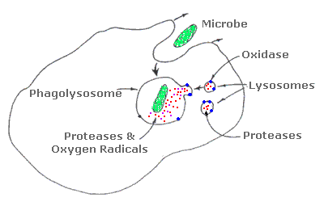
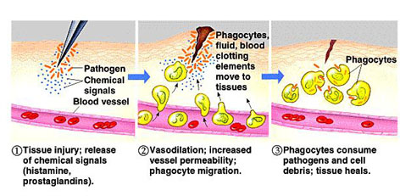
Ουδετερόφιλα-Φλεγμονή
Φλεγμονή είναι η βλάβη των ιστών από οποιαδήποτε αιτία
Κλασικά σημάδια φλεγμονής: ερυθρότητα, θερμότητα, οίδημα, πόνος (προκαλούνται από προϊόντα των ιστών πχ. ισταμίνη, βραδικινίνη, προσταγλανδίνες-αγγειοδιαστολή-αύξηση ροής του αίματος-αύξηση διαπερατότητας των τριχοειδών-μετανάστευση κοκκωδών ΛΚ και μονοκυττάρων)
Κινητοποίηση των ουδετερόφιλων
Χημειοταξία
Περιθωριοποίηση
Διαπίδυση
Αμοιβαδοειδείς κινήσεις
Ένα ουδετερόφιλο μπορεί να φαγοκυτταρώσει έως και 20 βακτήρια προτού αδρανοποιηθεί και πεθάνει-πύον-απόστημα
Παραγωγή πυρετογόνων από ουδετερόφιλα στην αρχή της φλεγμονής-πυρετός-αγγειοδιαστολή-μείωση αναπαραγωγής βακτηρίων και ιών-ενίσχυση ανοσολογικού συστήματος

Slide 26
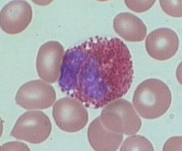
Εωσινόφιλα
Μεγάλα κύτταρα με μεγάλα κοκκία που βάφονται με όξινες χρωστικές
Λιγότερο λοβωτός πυρήνας
Προέρχονται από το μυελό των οστών, μεγάλη κινητικότητα και μικρή φαγοκυτταρική ικανότητα
Εωσινοφιλία σε αλλεργικές αντιδράσεις, αναφυλακτικό shock, παρασιτισμούς (μετανάστευση προνυμφών)
Οι παρασιτικές μορφές οψονοποιούνται (καλύπτονται με αντισώματα) και τα εωσινόφιλα αδειάζουν το περιεχόμενο των κοκκίων τους στην επιφάνεια των παρασίτων
προσελκύονται σε σημεία τραυματισμού για να περιορίσουν τη φλεγμονή και την επέκτασή της σε γύρω ιστούς (αδρανοποιούν την ισταμίνη-ισταμινάση)
Εωσινοπενία σε χορήγηση κορτιζόλης (ευνοεί τη διαπίδυση και μειώνει την απελευθέρωσή τους από τον μυελό των οστών) ΄και επινεφρίνης λόγω παραγωγής ACTH

Slide 27
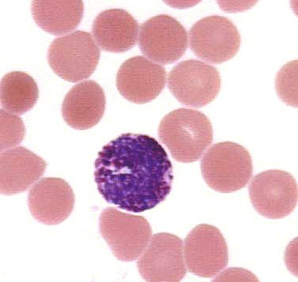
Βασίφιλα
Λίγα σε αριθμό
Κυτταροπλασματικά κοκκία που βάφονται με βασικές χρωστικές
Μικρή ή απούσα φαγοκυτταρική ικανότητα
Παράγονται στο μυελό των οστών
Είναι παρόμοια ιστολογικά με τα σιτευτικά κύτταρα που βρίσκονται γύρω από τα τριχοειδή
Τα βασίφιλα στις φλεγμαίνουσες περιοχές παράγουν ισταμίνη, ηπαρίνη, σεροτονίνη, βραδικινίνη και λυσοσωματικά ένζυμα
Έχουν υποδοχείς για IgE που εκκρίνεται σε αλλεργικές καταστάσεις
Προάγουν τη φλεγμονώδη αντίδραση για να καταπολεμηθεί ο εισβολέας

Slide 28
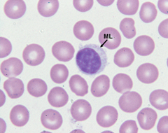
Λεμφοκύτταρα
Παράγονται στο λεμφικό ιστό (λεμφογάγγλια, πλάκες του Peyer, σπλήνα, θύμο αδένα)
Μεγάλος στρόγγυλος πυρήνας και τα ώριμα λεμφοκύτταρα έχουν λίγο κυτταρόπλασμα
Λειτουργικά 2 τύποι λεμφοκυττάρων: Τ και Β
Τα λεμφοκύτταρα χάνονται σε μεγάλους αριθμούς με τη μετανάστευσή τους στους βλεννογόνους του εντέρου, της μήτρας και του αναπνευστικού
Έχουν ενεργητική κίνηση, αλλά όχι φαγοκυττάρωση

Slide 29
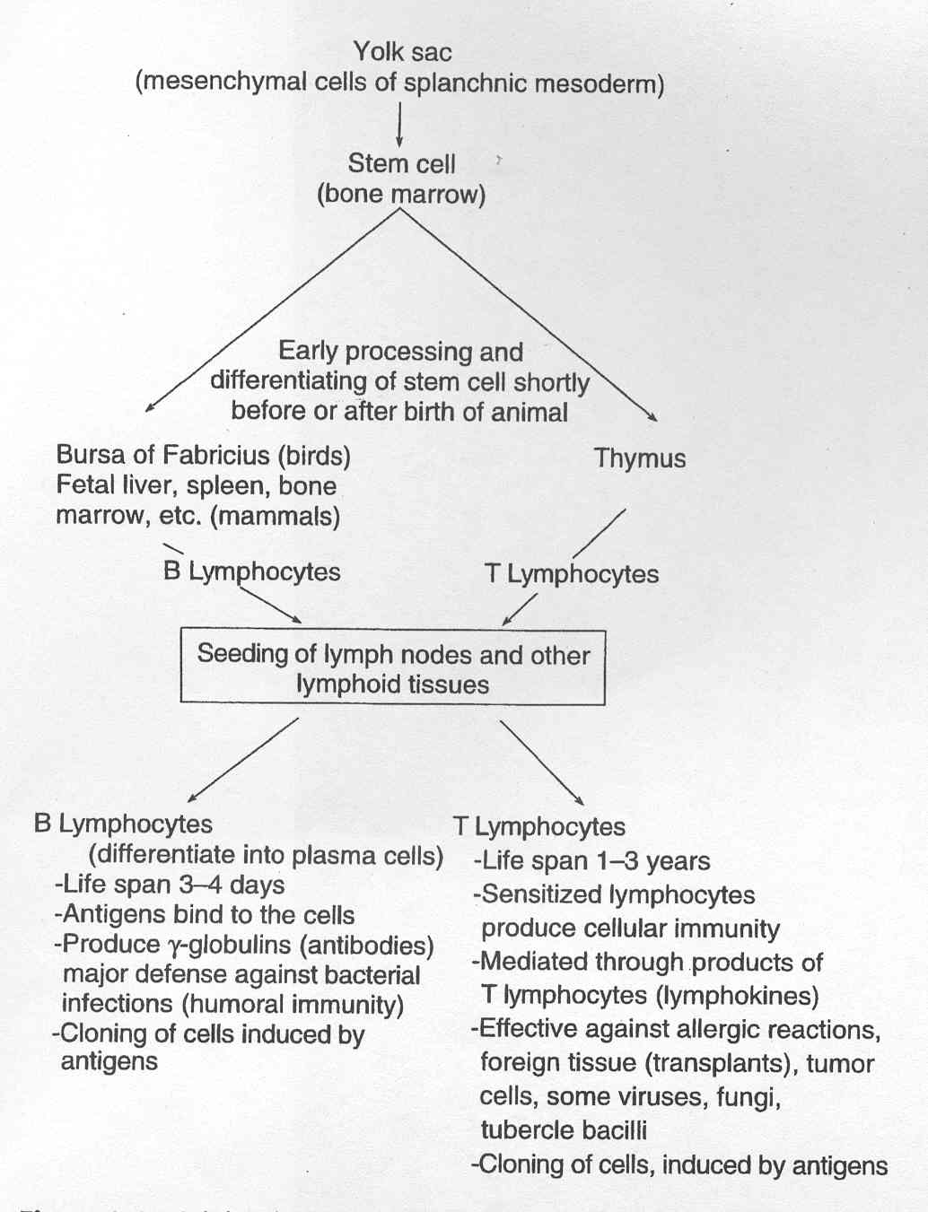

Slide 30
Λεμφοκύτταρα
Τα Β λεμφοκύτταρα έχουν σχέση με τη χυμική ανοσία (παραγωγή αντισωμάτων σε απάντηση στη διέγερση αντιγόνων)
Τα Τ λεμφοκύτταρα έχουν σχέση με την κυτταρική ανοσία (ενεργοποιούνται σε απάντηση αντιγονικού ερεθίσματος)
Υποδοχείς για αντιγόνα στα Β κύτταρα-δημιουργία κλώνων και η παραγωγή αντισωμάτων από ειδικά Β κύτταρα τα πλασμοκύτταρα
Μετά από κάθε έκθεση στο ίδιο αντιγόνο παλαιότεροι κλώνοι παράγουν περισσότερα αντισώματα

Slide 31
Λεμφοκύτταρα
Τα αντιγόνα ευαισθητοποιούν και τα Τ λεμφοκύτταρα και τα Τ κύτταρα διαιρούνται (σχηματισμός κλώνων)
4 τύποι Τ λεμφοκυττάρων
Τα κυτταροτοξικά Τ κύτταρα (killer cells)
Τα βοηθητικά Τ κύτταρα
Τα κατασταλτικά Τ κύτταρα
Τα Τ κύτταρα μνήμης
Τα κυτταροτοξικά Τ κύτταρα καταστρέφουν ξένους εισβολείς που βρίσκονται σε άλλα κύτταρα με την παραγωγή υπεροξειδίου του υδρογόνου και άλλα λυσοσωματικά ένζυμα (υπεροξειδάσες, φωσφατάσες και οξυγενάσες)
Επιτίθενται σε κύτταρα μεταμοσχευμένων οργάνων και καρκινικά κύτταρα
Τα βοηθητικά Τ κύτταρα συνεργάζονται και διεγείρουν τα Β κύτταρα για την παραγωγή αντισωμάτων
Τα κατασταλτικά Τ κύτταρα καταστέλλουν τόσο τη χυμική ανοσία όσο και την κυτταρική. Ρυθμίζουν την την δραστηριότητα των βοηθητικών
Τα Τ κύτταρα μνήμης έχουν μεγάλη διάρκεια ζωής και επιτρέπουν στα Τ και Β να ανταποκριθούν στο ίδιο αντιγόνο όταν εκτεθούν σε επόμενο χρόνο

Slide 32
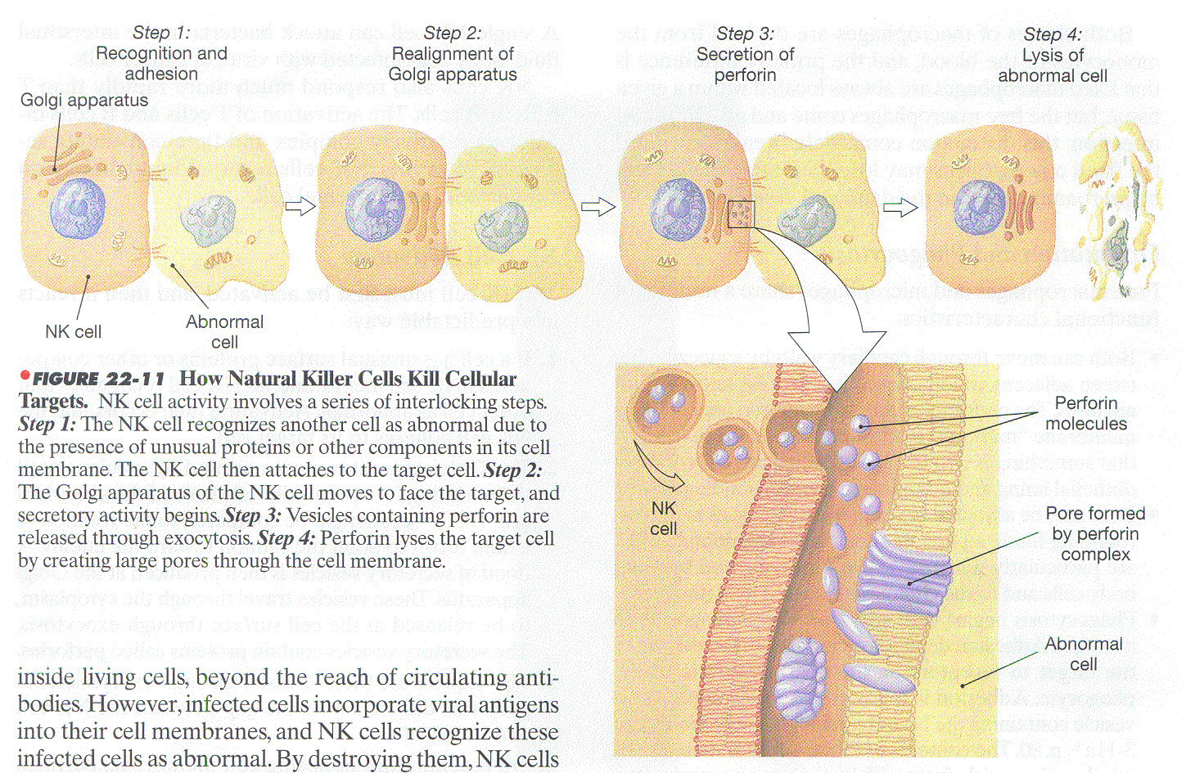
Λεμφοκύτταρα

Slide 33
Λεμφοκύτταρα
Οι κυτταροκίνες είναι πολυάριθμες μικρού μοριακού βάρους πρωτεΐνες που εκκρίνονται από διάφορους τύπους κυττάρων και ρυθμίζουν την ένταση και τη διάρκεια της ανοσολογικής αντίδρασης. Οι κυτταροκίνες των λεμφοκυττάρων καλούνται λεμφοκυτταροκίνες
Τα βοηθητικά Τ εκκρίνουν έναν αριθμό σπουδαίων λεμφοκυτταροκινών τις ιντερλευκίνες και τις ιντερφερόνες
Τα Τ και Β λεμφοκύτταρα προέρχονται από κοινά βλαστικά κύτταρα στο μυελό των οστών
Για τα θηλαστικά λίγο πριν ή λίγο μετά τη γέννηση γίνεται η διαφοροποίηση για τα Τ στον θύμο και για τα Β στο εμβρυικό ήπαρ, σπλήνα και μυελό των οστών (θύλακος του Fabricius για τα πτηνά)
Τα Β λεμφοκύτταρα αποτελούν το 15% των κυκλοφορούντων λεμφοκυττάρων
Τα Τ λεμφοκύτταρα αποτελούν το 85% των κυκλοφορούντων λεμφοκυττάρων
Μετά την παραγωγή τους μπαίνουν στην κυκλοφορία, μένουν λίγες ώρες, περνούν στους ιστούς (διαπίδυση), γυρίζουν στην κυκλοφορία μέσω του λεμφικού συστήματος και επανακυκλοφορούν
Λεμφοπενία από χορήγηση ACTH, κορτιζόλης ή ενδογενή παραγωγή στεροειδών από παρατεταμένο stress

Slide 34
Λεμφοκύτταρα
Ιντερφερόνες είναι μια ομάδα πρωτεϊνών με αντιιικές ιδιότητες που παράγονται από τα λεμφοκύτταρα και άλλους τύπους κυττάρων και εμποδίζουν την αντιγραφή του RNA και DNA του ιού
Οι ιντερφερόνες-α (20000) και -β (160000) είναι γλυκοπρωτεΐνες που παράγονται από τα Β κύτταρα
Τα Τ κύτταρα παράγουν την ιντερφερόνη-δ η οποία ενεργοποιεί τα μακροφάγα

Slide 35
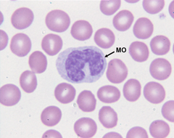
Μονοκύτταρα
Παράγονται στο μυελό των οστών
Ανήκουν στο Φαγοκυτταρικό Σύστημα των Μονοπύρηνων (MPS) το παλιό ΔΕΣ
Σε μικρούς αριθμούς στο αίμα
Σχετικά μεγάλα κύτταρα με πυρήνα ωοειδή, νεφροειδή ή πεταλοειδή και λίγο κοκκώδες κυτταρόπλασμα
Παρουσιάζουν κίνηση και φαγοκυττάρωση (μικρόβια-όξινο pH, βακτηριοστατικές πρωτεΐνες, ένζυμα)
Μονοπύρηνα φαγοκύτταρα παράγουν υπεροξείδιο του υδρογόνου και καταστρέφουν νεοπλασματικά κύτταρα
Παραμένουν στην κυκλοφορία μόνο 24 ώρες πριν εισχωρήσουν στους περιφερικούς ιστούς (ιστικά μακροφάγα)

Slide 36
Λευκοκυτταρικός τύπος
Η ταξινόμηση τουλάχιστον 100 λευκοκυττάρων σύμφωνα με τον τύπο τους ενός επιχρίσματος αίματος
Για τον καθορισμό ανωμαλίας κάποιου τύπου λευκοκυττάρου χαρακτηριστικό κάποιας ασθένειας
Οι τιμές πρέπει να εκφράζονται ως αριθμός/μl και όχι ως εκατοστιαία ποσοστά
Πχ. Δηλητηρίαση βοοειδών που προκαλεί καταστολή του μυελού των οστών θα έχουν 96-98% λεμφοκύτταρα. Κάποιος μπορεί να συμπεράνει λεμφοκυττάρωση και ουδετεροπενία. Το τελευταίο είναι μόνο σωστό. Τα λεμφοκύτταρα μπορεί να είναι κανονικά (5000-6000/μl)

Slide 38
Ολικός αριθμός λευκοκυττάρων
Φυσιολογική λευκοκυττάρωση
Ώρα της ημέρας
Γεύμα (πεπτική λευκοκυττάρωση λόγω μετακίνησης νερού)
Άσκηση (ουδετεροφιλία)
Επινεφρίνη (ουδετεροφιλία και σε μερικά είδη λεμφοκυττάρωση)
Αναισθησία (περίοδος διέγερσης)
Ουδετεροφιλία –βακτηριακή λοίμωξη και άλλες αιτίες
Ουδετεροπενία σε ιογενείς λοιμώξεις
Λεμφοκυττάρωση σε νεοπλάσματα του λεμφικού ιστού

Slide 39
Χρόνος ζωής των λευκοκυττάρων
Μέση διάρκεια ζωής των κοκκωδών 9 ημέρες (συμπεριλαμβανομένου του χρόνου ανάπτυξης στο μυελό των οστών
Τα κοκκώδη μπαίνουν στην κυκλοφορία 6 ημερών
Στο αίμα μένουν λίγες ώρες (6-20)
Στους ιστούς με διαπίδυση όπου ζουν 2-3 ημέρες
Τα μονοκύτταρα μένουν στην κυκλοφορία 24 ώρες ή λιγότερο
Ως μακροφάγα των ιστών ζουν για πολλούς μήνες
Τα Τ λεμφοκύτταρα 100-200 ημέρες
Τα Β λεμφοκύτταρα 2-4 ημέρες
Τα μνήμης Τ και Β ζουν χρόνια

Slide 40
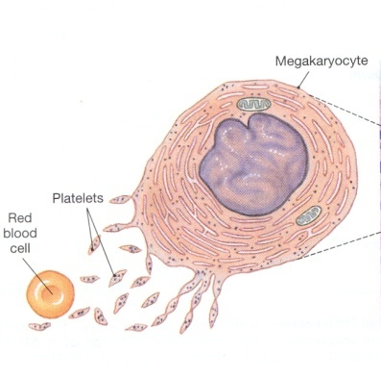
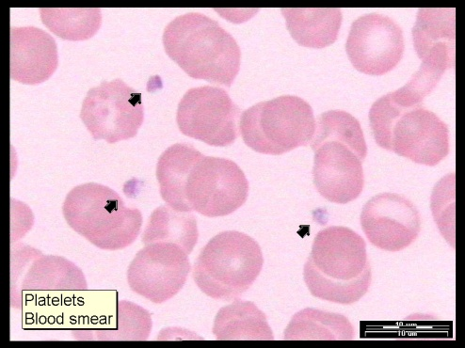
Αιμοπετάλια (θρομβοκύτταρα)
Μικρά (3μm διάμετρος), άχρωμα
Στις όρνιθες εμπύρηνα
Παράγονται στο έμβρυο στον σπλήνα, ήπαρ, μυελό των οστών
Στα ενήλικα στον μυελό των οστών από τα μεγακαρυωκύτταρα και ίσως στον πνεύμονα
Διαφορά φλεβικού και αρτηριακού αριθμού αιμοπεταλίων στο ίδιο άτομο
Συνήθως 450.000 ± 150.000/μl
Στις όρνιθες 25.000 - 40.000/μl
Αμνοί και μόσχοι περισσότερα αιμοπετάλια από τα ενήλικα
Διάρκεια ζωής 8-11 ημέρες στο αίμα
Κύριος ρόλος συμμετοχή στην πρόληψη της αιμορραγίας από τραυματισμό αγγείου

Slide 41
Σπλήνας
Το μεγαλύτερο λεμφικό όργανο του οργανισμού
Ο σπληνικός πολφός αποτελείται από λεμφικά κύτταρα, κύτταρα του MPS, κοκκώδη λευκοκύτταρα και ερυθροκύτταρα
Κύριες λειτουργίες:
Στο έμβρυο παραγωγή ερυθροκυττάρων
Στο ενήλικο λεμφοκύτταρα, μονοκύτταρα και ίσως και άλλους τύπους σε περιόδους ζήτησης
Σε μερικά είδη παράγει EPO
Αποθήκη αίματος (άσκηση, αιμορραγία, καταστάσεις stress)
Τόπος καταστροφής ερυθροκυττάρων
Συμμετοχή στην ανοσία με τα Τ και Β λεμφοκύτταρα, τα κύτταρα του MPS
Αποθήκευση σιδήρου
Σχηματισμός χολοχρωστικών

Slide 42
Ταχύτητα καθίζησης ερυθροκυττάρων (ΕSR)
Μέτρηση ταχύτητας με την οποία καθιζάνουν τα ερυθρά αιμοσφαίρια
Ενήλικοι άνδρες: 1-15 mm/h, Ενήλικες γυναίκες: 1-20 mm/h
Στα μηρυκαστικά είναι πρακτικά μηδέν
Αυξάνεται σε ασθένειες όπου αυξάνεται η συγκέντρωση των πρωτεϊνών στο πλάσμα, όπως φλεγμονές, μολύνσεις, καρκίνος, υποθυρεοειδισμός, εγκυμοσύνη
Δεν αποτελεί διαγνωστικό μέσο

Slide 43
Πλάσμα του αίματος
Aποτελεί το 55-70% του αίματος
3 κύριες κατηγορίες πρωτεϊνών
Αλβουμίνη
α₁-, α₂-, β₁-, β₂- και γ-σφαιρίνες
Ινωδογόνο
Οι γ-σφαιρίνες παράγονται από λεμφοκύτταρα και πλασμοκύτταρα περιέχουν αντισώματα και ονομάζονται ανοσοσφαιρίνες (Ig)
5 ισότοπα ανοσοσφαιρινών: IgM, IgG, IgA, IgD, IgE
H IgG είναι αυτή που βρίσκεται σε μεγαλύτερη ποσότητα στα ζώα
Βρίσκεται στο αίμα και στους ιστούς
Περνά τον πλακούντα (τρωκτικά, πρωτεύοντα)
Η IgE αυξάνεται σε ζώα με αλλεργικές καταστάσεις ή παρασιτισμό
Προκαλεί απελευθέρωση ισταμίνης από τα βασίφιλα
Η IgA βρίσκεται στις εκκρίσεις (σίαλος, δάκρυα, πρωτόγαλα)
Παρούσα στο αίμα (δεν περνά τον πλακούντα)
Βρίσκεται στο πρωτόγαλα μαζί με την IgG
Είναι αποτελεσματική εναντίων μικροοργανισμών στη στοματική κοιλότητα και το γαστρεντερικό

Slide 44
Πλάσμα του αίματος
Η IgM είναι το φυσικό αντίσωμα εναντίων των ερυθροκυττάρων
Είναι το πρώτο αντίσωμα που παράγεται από τα Β λεμφοκύτταρα
Ενεργοποιεί το σύστημα του συμπληρώματος
Το σύστημα του συμπληρώματος είναι μια ομάδα πρωτεϊνών του πλάσματος που δρουν μαζί και επιτίθενται σε εξωκυτταρικές μορφές παθογόνων
Η IgD σχετίζεται με την αναγνώριση αντιγόνων από τα Β λεμφοκύτταρα
Στον άνθρωπο, το πρόβατο, αίγα και σκύλο κυριαρχεί η αλβουμίνη
Στο άλογο, στο χοίρο, στην αγελάδα και τη γάτα αλβουμίνη και σφαιρίνες είναι ισόποσες
Στα περισσότερα νεογέννητα οι γ-σφαιρίνες δεν περνούν τον πλακούντα
πρωτόγαλα

Slide 45
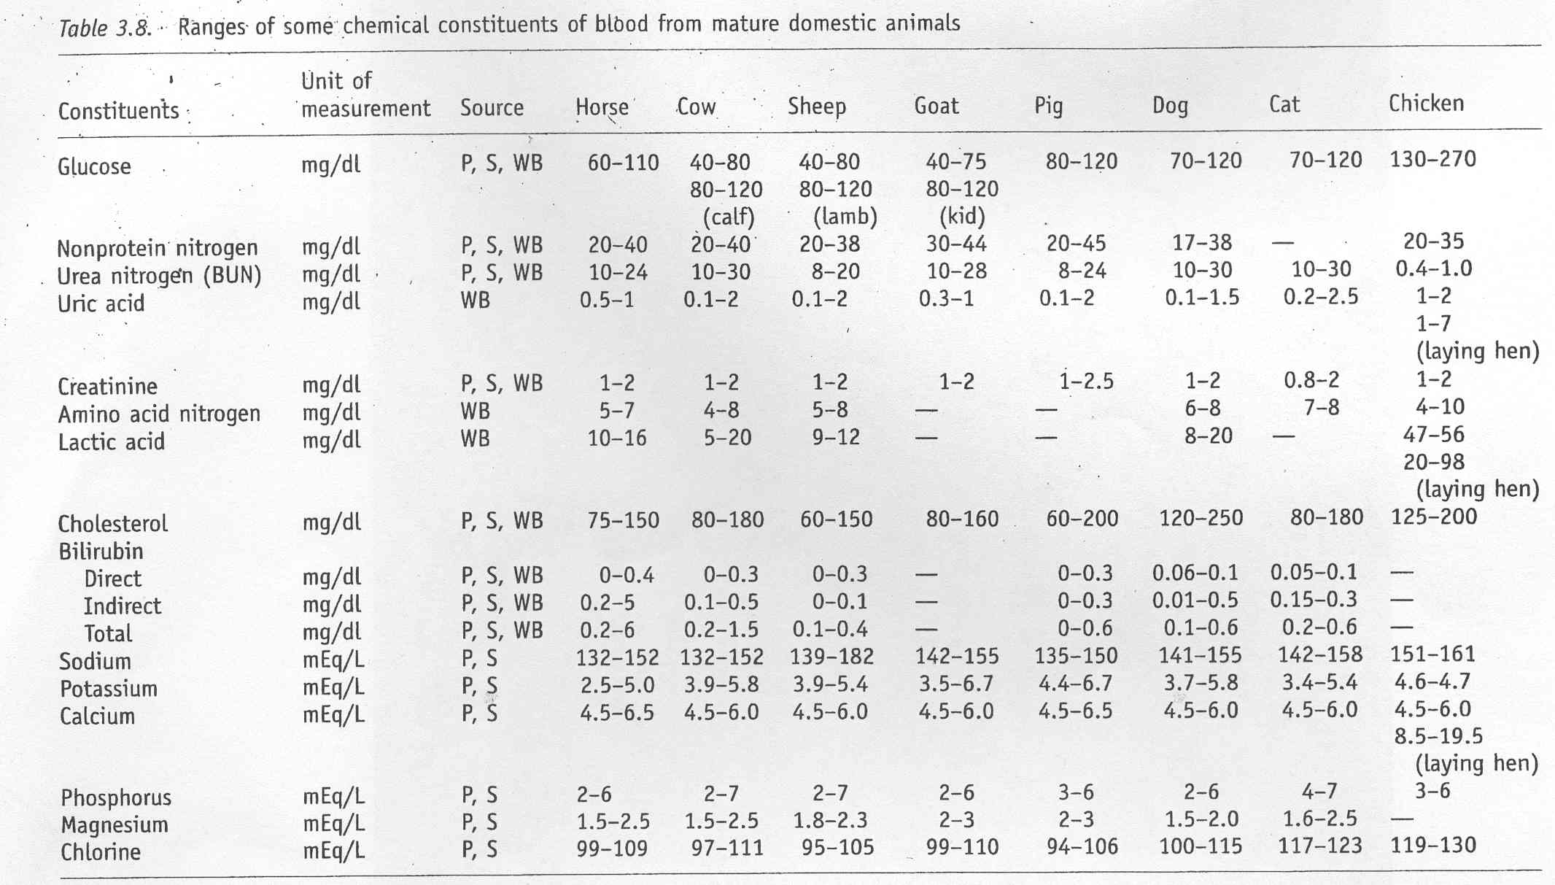

Slide 46
Προέλευση των πρωτεϊνών του πλάσματος
Αλβουμίνη, ινωδογόνο, μερικές σφαιρίνες και η προθρομβίνη παράγονται στο ήπαρ
γ-σφαιρίνες σχηματίζονται στα λεμφογάγγλια και στους βλεννογόνους
Μείωση της σύνθεσης των πρωτεϊνών του πλάσματος σε σοβαρή βλάβη του ήπατος ή παρατεταμένη διαιτητική ανεπάρκεια πρωτεϊνών
Έτσι μείωση του ινωδογόνου έχει αποτέλεσμα αύξηση του χρόνου προθρομβίνης και αύξηση του χρόνου πήξης του αίματος
Έτσι ο χρόνος προθρομβίνης μπορεί να χρησιμοποιηθεί ως έλεγχος λειτουργίας του ήπατος
Ο χρόνος προθρομβίνης για τα περισσότερα είδη είναι 9-12 sec
Για τα βοοειδή, πρόβατο και όρνιθα 20-25 sec
Ο χρόνος προθρομβίνης για τα νεογέννητα κουτάβια είναι αυξημένος τις πρώτες 48 ώρες της ζωής τους, για τους αμνούς τις πρώτες 72 ώρες της ζωής τους και των μόσχων την πρώτη εβδομάδα της ζωής τους

Slide 47
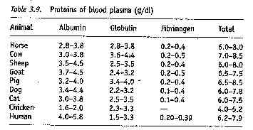

Slide 48
Λειτουργίες των πρωτεϊνών του πλάσματος
Οι πρωτεΐνες του πλάσματος του αίματος, τα αμινοξέα και οι πρωτεΐνες των ιστών βρίσκονται σε ισορροπία
Όταν η συγκέντρωση των αμινοξέων στους ιστούς πέσει κάτω από αυτήν του πλάσματος, αμινοξέα εισέρχονται στα κύτταρα και χρησιμοποιούνται για τη σύνθεση πρωτεινών του πλάσματος και των ιστών
Οι πρωτεΐνες του πλάσματος μπορεί να αποδομηθούν σε αμινοξέα στα κύτταρα του MPS και να χρησιμοποιηθούν για τη σύνθεση κυτταρικών πρωτεϊνών
Οι πρωτεΐνες του πλάσματος διατηρούν την κολλοειδοσμωτική πίεση του αίματος
Οι πρωτεΐνες του πλάσματος συμμετέχουν στη διατήρηση της πίεσης του αίματος (ιξώδες)
Επηρεάζουν τη σταθερότητα του εναιωρήματος των ερυθροκυττάρων
Βοηθούν στη ρύθμιση της οξεοβασικής ισορροπίας
Επηρεάζουν τη διαλυτότητα υδατανθράκων και λιπιδίων
Μεταφορά θρεπτικών συστατικών (Ca, P, Fe, Cu, λιπίδια, λιποδιαλυτές βιταμίνες, αμινοξέα)
Ορμόνες (θυροξίνη, στεροειδή)
Χολοστερόλη, αίμη, χολερυθρίνη, ένζυμα κα

Slide 49
pH του αίματος
Το pH του αίματος είναι γύρω στο 7,4
Το αρτηριακό αίμα είναι ελαφρά πιο αλκαλικό από το φλεβικό λόγω της ύπαρξης πολλών ιόντων υδρογόνου από την ενυδάτωση του CO₂ στο φλεβικό αίμα

Slide 50
Όγκος του αίματος
Ο όγκος του αίματος πρέπει λαμβάνεται υπόψη για την κατανόηση του αιματοκρίτη, του αριθμού των ΕΚ, της συγκέντρωσης των πρωτεϊνών του πλάσματος και άλλων αιματολογικών παραμέτρων
Οι τιμές αυτές μεταβάλλονται όταν μεταβάλλεται ο όγκος του αίματος
Αύξηση του όγκου του αίματος υπερογκαιμία
Μείωση του όγκου του αίματος υπογκαιμία (ολιγαιμία)
Δύσκολος προσδιορισμός άμεσα του όγκου του αίματος
Έμεσος προσδιορισμός
Υπολογισμός του όγκου του πλάσματος (¹³¹Ι)
Υπολογισμός του όγκου των ΕΚ (³²Ρ, ⁵⁹Fe, ⁵¹C)
Γάτα 65-75 ml/kg ΣΒ
Σκύλος 85-90 ml/kg ΣΒ
Βοοειδή 52-60 ml/kg ΣΒ
Πρόβατο 60-65 ml/kg ΣΒ
Αίγα 70-72 ml/kg ΣΒ
Χοίρος 35-45 ml/kg ΣΒ
Όρνιθα 65-70 ml/kg ΣΒ
Άλογο εργασίας 60-70 ml/kg ΣΒ
Άλογο αγώνων 100-110 ml/kg ΣΒ

Slide 51
Αιμόσταση - Ινωδόλυση

Slide 52
Αιμόσταση (Hemostasis)
Μηχανισμοί αποτροπής απώλειας αίματος
Θέτει το πλαίσιο για την αποκατάσταση των ιστών που υπέστησαν βλάβη
Ταχεία
Εντοπισμένη
Ελεγχόμενη
Notes:
Το κυκλοφορικό είναι ένα κλειστό σύστημα με ικανότητα ανανέωσης και σε διαρκή ανταλλαγή ουσιών με το λεμφικό και αναπνευστικό σύστημα. Τραυματισμός ενός αγγείου θα μπορούσε να προκαλέσει τέτοια αιμορραγία (απώλεια αίματος δηλαδή) ώστε ο οργανισμός αδύναμος να αναπληρώσει τον όγκο αίματος που χάνει να οδηγηθεί ακόμα και σε θάνατο. Γι’ αυτό οι οργανισμοί έχουν αναπτύξει μηχανισμούς που περιορίζουν κατά το δυνατόν την απώλεια αίματος σε περιπτώσεις τραυματισμού των ιστών και των αγγείων. Οι μηχανισμοί αυτοί περιγράφονται με τον όρο αιμόσταση, δηλαδή τη διαδικασία πήξης του αίματος με σκοπό την αποτροπή απώλειας αίματος όταν έχουμε τραυματισμό και ρήξη του τοιχώματος ενός αγγείου. Ταυτόχρονα με τον όρο αιμόσταση περιγράφουμε και τις διαδικασίες αποκατάστασης των ιστών που υπέστησαν βλάβη. Σημασία και παθολογία-θρόμβωση πάντα μελετώνται μαζί.

Slide 53
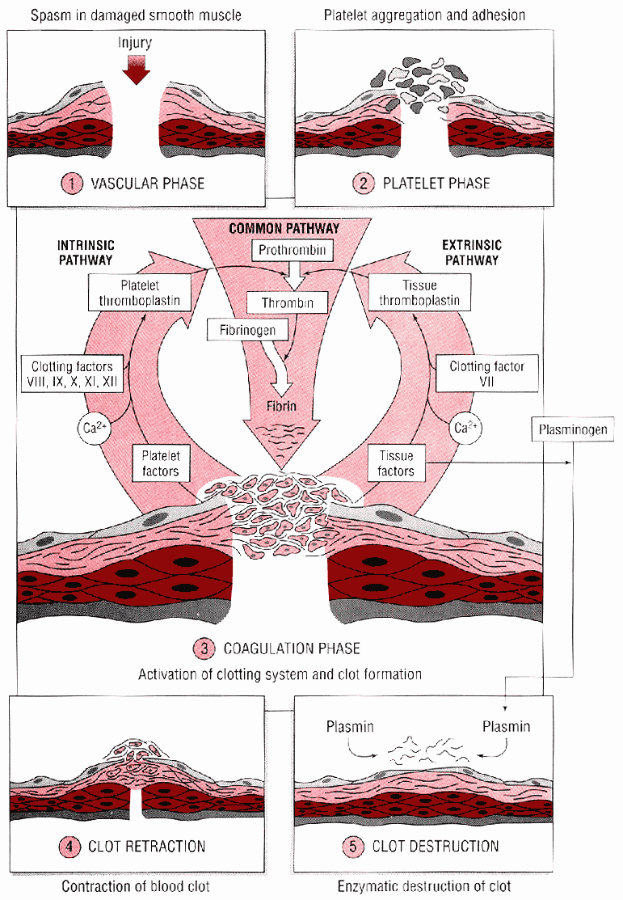
Φάσεις Αιμόστασης
Η αγγειακή φάση
Η αιμοπεταλιακή φάση
Η φάση της πήξης του αίματος
Notes:
Οι μηχανισμοί αιμόστασης, για πρακτικούς και διδακτικούς λόγους διακρίνονται σε 3 φάσεις, ή στάδια, την αγγειακή φάση, την ... και την .... Αν και για πρακτικούς όπως είπα λόγους διακρίνουμε τα στάδια αυτά, έτσι ώστε να είναι ευκολότερη η περιγραφή και μελέτη της διαδικασίας, ωστόσο πρέπει να έχετε πάντα υπόψη σας ότι πρόκειται ουσιαστικά για μια αλυσιδωτή αντίδραση, μια σειρά γεγονότων τα οποία συμβαίνουν σχεδόν ταυτόχρονα και κάθε φάση προσθέτει κάποιες αλλαγές και τροποποιεί τα δρώμενα της φάσης που προηγήθηκε. Κατά συνέπεια, όταν περιγράφουμε τις φάσεις της αιμόστασης, είναι ευκολότερο να μιλάμε για το πότε ξεκινάει μία φάση, παρά για το πότε τελειώνει. Έτσι λοιπόν διακρίνουμε 3 φάσεις της αιμόστασης 1, 2, 3. Θα προσπαθήσουμε μέσα στη λίγη ώρα που έχουμε να περιγράψουμε τα βασικά γεγονότα που λαμβάνουν χώρα κατά τις φάσεις αυτές, και το πως αυτά ρυθμίζονται.

Slide 54
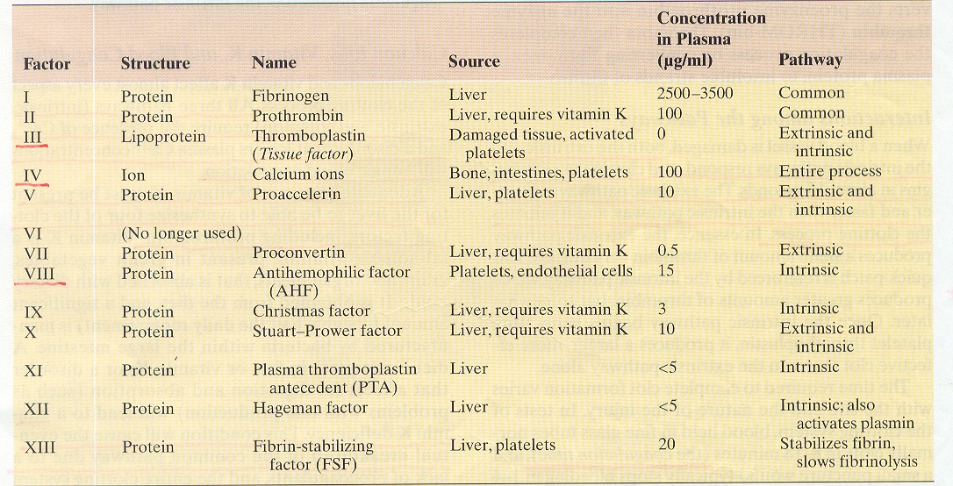
Παράγοντες Πήξης του Αίματος (Procoagulants)

Slide 55
Αγγειακή Φάση
Τραυματισμός αγγείου προκαλεί τοπική σύσπαση των λείων μυϊκών ινών του τοιχώματός του (30 min)
Μείωση της διαμέτρου του αγγείου
μείωση ή και διακοπή αιμορραγίας
Notes:
ΑΥΤΑ ΔΕΝ ΤΑ ΕΧΕΙ ΤΟ ΒΙΒΛΙΟ ΤΟΥΣ _ Τραυματισμός ενός αγγείου προκαλεί τοπική σύσπαση των λείων μυϊκών ινών του τοιχώματός του. Η σύσπαση αυτή προκαλεί ένα τοπικό αγγειακό σπασμό, μία τοπική σύσφιξη του αγγείου. με αποτέλεσμα τη μείωση της διαμέτρου του αγγείου. Μία τέτοια τοπική στένωση του αγγείου μπορεί να επιβραδύνει ή ακόμα και να σταματήσει την απώλεια αίματος. Η περίοδος αυτή, η φάση αυτή αν θέλετε ή το στάδιο αυτό της τοπικής αγγειοσυστολής ονομάζεται η αγγειακή φάση της αιμόστασης και διαρκεί συνολικά περίπου 30 λεπτά της ώρας.
Το αγγείο συσφίγγεται, στενεύει (constricts)

Slide 56
Αγγειακή Φάση
Ο σπασμός του τραυματισμένου αγγείου προκαλείται από:
τραυματισμό του λείου μυός του αγγείου
χημικές ουσίες που απελευθερώνονται από τα ενδοθηλιακά κύτταρα
χημικές ουσίες που απελευθερώνονται από τα αιμοπετάλια
αντανακλαστικά πόνου
Notes:
αντανακλαστικά στα οποία εμπλέκονται τοπικοί υποδοχείς πόνου

Slide 57
Μεταβολές που παρατηρούνται στα ενδοθηλιακά κύτταρα κατά την αγγειακή φάση
Συστολή των ενδοθηλιακών κυττάρων ⇒ έκθεση βασικού υμένα στο αίμα
Notes:
Κατά τη διάρκεια της αγγειακής φάσης, η οποία διαρκεί όπως είπαμε περίπου 30 λεπτά, παρατηρούνται σημαντικές μεταβολές στα ενδοθηλιακά κύτταρα στο σημείο του τραυματισμού. Τα κύτταρα αυτά συσπώνται και εκθέτουν τη βασική μεμβράνη του αγγείου στην κυκλοφορία του αίματος.

Slide 58
Μεταβολές που παρατηρούνται στα ενδοθηλιακά κύτταρα κατά την αγγειακή φάση
Απελευθέρωση χημικών ουσιών (ADP, προστακυκλίνη, ιστικός παράγοντας, ενδοθηλίνες).
Notes:
Επίσης, τα ενδοθηλιακά κύτταρα απελευθερώνουν χημικούς παράγοντες και αυτορμόνες (ADP, προστακυκλίνη, ιστικός παράγοντας) καθώς και ενδοθηλίνες.

Slide 59
Ενδοθηλίνες: πεπτιδικές ορμόνες
προάγουν τη σύσπαση των λείων μυϊκών ινών και συνεπώς το σπασμό του αγγείου και
διεγείρουν τη διαίρεση των ενδοθηλιακών και λείων μυϊκών κυττάρων και των ινοβλαστών – αποκατάσταση
Notes:
Οι ενδοθηλίνες είναι κι αυτές αυτορμόνες, πεπτιδικής φύσεως με διπλό ρόλο. Από τη μια προάγουν τη σύσπαση των λείων μυϊκών ινών και συνεπώς το σπασμό του αγγείου ακόμα περισσότερο και από την άλλη διεγείρουν τη διαίρεση των ενδοθηλιακών κυττάρων, καθώς και των λείων μυϊκών κυττάρων του αγγείου, και των ινοβλαστών. Αυτό έχει ως αποτέλεσμα την επιτάχυνση των μηχανισμών αποκατάστασης της βλάβης που έχει υποστεί το αγγείο.

Slide 60
Μεταβολές που παρατηρούνται στα ενδοθηλιακά κύτταρα κατά την αγγειακή φάση
Η μεμβράνη τους γίνεται «κολλώδης» (απόφραξη μικρών τριχοειδών)
Notes:
Τέλος, η μεμβράνη των ενδοθηλιακών κυττάρων γίνεται κολλώδης και ειδικά σε μικρά τριχοειδή τα ενδοθηλιακά κύτταρα δύο απέναντι πλευρών μπορεί να κολλήσουν μεταξύ τους κι έτσι να κλείσουν το αγγείο, το άνοιγμα στο αγγείο (απόφραξη μικρών τριχοειδών)

Slide 61
Αιμοπεταλιακή Φάση
Σχηματισμός αιμοστατικής πλάκας (platelet plug)
μόλις 15 sec μετά τον τραυματισμό
Notes:
σχηματισμός αιμοστατικής πλάκας – ένα πώμα αιμοπεταλίων το οποία σε μικρά αγγεία, ή σε μικρούς τραυματισμούς μπορεί να σταματήσει την αιμορραγία
Αιμοστατική πλάκα = σαθρό, χαλαρό πήγμα

Slide 62
Αιμοπεταλιακή Φάση
Προσκόλληση αιμοπεταλίων (platelet adhesion) στα κολλώδη ενδοθηλιακά κύτταρα, στο βασικό υμένα και στις ίνες του κολλαγόνου
Συσσωμάτωση αιμοπεταλίων (platelet aggregation) - αιμοστατική πλάκα
Ενεργοποίηση αιμοπεταλίων (platelet activation)
Notes:
Κατά τη διάρκεια αυτής της φάσης, τα αιμοπετάλια αρχίζουν να προσκολλώνται στα ήδη κολλώδη ενδοθηλιακά κύτταρα, στη βασική μεμβράνη του αγγείου και στις ίνες του κολλαγόνου που έχουν αποκαλυφθεί. Η προσκόλληση των αιμοπεταλίων σηματοδοτεί την έναρξη της αιμοπεταλικής φάσης.
Καθώς προσκολλώνται τα αιμοπετάλια αναπτύσσουν προεκβολές οι οποίες τους επιτρέπουν να έρχονται σε επαφή και να αλληλεπιδρούν με άλλα αιμοπετάλια, τα οποία συνεχώς καταφθάνουν και προσκολλώνται, κι έτσι έχουμε συσσωμάτωση – συγκόλληση των αιμοπεταλίων. Η συσσωμάτωση των αιμοπεταλίων αρχίζει αμέσως μετά τον τραυματισμό, 15 sec μετά τον τραυματισμό, και έχει ως αποτέλεσμα το σχηματισμό ενός σαθρού και χαλαρού αιμοπεταλικού θρόμβου (πήγμα). Αυτό το πήγμα φράσσει προσωρινά το άνοιγμα στο αγγείο. Με την άφιξή τους στη θέση τραυματισμού τα αιμοπετάλια ενεργοποιούνται.

Slide 64
Ενεργοποίηση Αιμοπεταλίων
αλλάζουν σχήμα (γίνονται σφαιρικά)
αναπτύσσουν πρωτοπλασματικές προεκβολές και ενώνονται με τα γειτονικά αιμοπετάλια
Notes:
Τα αιμοπετάλια που έχουν συσσωματωθεί στο πήγμα ενεργοποιούνται και αλλάζουν σχήμα (γίνονται σφαιρικά), αναπτύσσουν πρωτοπλασματικές προεκβολές και ενώνονται με τα γειτονικά αιμοπετάλια και βιοσυνθέτουν και απελευθερώνουν ένα ευρύ φάσμα ουσιών.

Slide 65
τα ενεργοποιημένα αιμοπετάλια ελευθερώνουν
ADP, προάγει
τις αλλαγές στο σχήμα τους
τη συσσωμάτωση τους
την εκκριτική δραστηριότητά τους
Θρομβοξάνη Α₂
προκαλεί συσσωμάτωση αιμοπεταλίων
επιτείνει την τοπική αγγειοσύσπαση
Notes:
αρχίζουν να συνθέτουν και να απελευθερώνουν πλήθος παραγόντων. (Μην ξεχνάτε, τα αιμοπετάλια είναι κυτταροπλασματικά τμήματα των μεγακαρυοκυττάρων και περιέχουν κυστίδια και λυσσοσώματα καθώς και μιτοχόνδρια. ) Από αυτούς οι πιο σημαντικοί είναι το ADP το οποίο μέσω της αδενυλικής κυκλάσης μετατρέπεται σε cAMP προκαλεί αλλαγή του σχήματος των αιμοπεταλίων και την ενεργοποίηση παραγωγής άλλων ουσιών. Επίσης μία αυτορμόνη που συνδέεται με τις PGs, η Θρομβοξάνη Α₂ η οποία προκαλεί συσσωμάτωση των αιμοπεταλίων και επιτείνει την τοπική αγγειοσύσπαση διεγείροντας τη σύσπαση των λείων μυϊκών κυττάρων.
το ADP Εκκρίνεται από τα ενδοθηλιακά κύτταρα και τα ενεργοποιημένα αιμοπετάλια. Σύνδεση με μεμβρανικό υποδοχέα - ενεργοποίηση αδενυλικής κυκλάσης. Αύξηση cAMP ενεργοποίηση ενζύμων με αποτέλεσμα την αλλαγή σχήματος και ενεργοποίηση παραγωγής άλλων ουσιών από τα αιμοπετάλια

Slide 66
τα ενεργοποιημένα αιμοπετάλια ελευθερώνουν
Σεροτονίνη
συνεργάζεται με τη θρομβοξάνη Α₂ και ενισχύει την τοπική αγγειοσύσπαση
αιμοστατικοί παράγοντες
PDGF (ανάπλαση ιστού)
Ca²⁺
Notes:
Μία άλλη ουσία που παράγεται από τα ενεργοποιημένα αιμοπετάλια και σιτευτικά κύτταρα είναι η Σεροτονίνη η οποία συνεργάζεται με τη θρομβοξάνη Α₂ και ενισχύει ακόμα παραπάνω την τοπική αγγειοσύσπαση.
Άλλοι αιμοπεταλικοί παράγοντες που παράγονται είναι διάφορα προένζυμα που είναι απαραίτητα για την πήξη του αίματος, και ο αιμοπεταλικός αυξητικός παράγοντας. Αυτός είναι ένα πολυπεπτίδιο, μια πρωτεΐνη δηλαδή, το οποίο προάγει τον πολλαπλασιασμό των ενδοθηλιακών κυττάρων, των λείων μυϊκών ινών και των ινοβλαστών του τραυματισμένου αγγείου. Με άλλα λόγια ο παράγοντας αυτός προάγει την επούλωση του τραύματος. Σημαντικό ρόλο παίζουν και τα ιόντα ασβεστίου που παράγονται από τα ενεργοποιημένα αιμοπετάλια. Χρειάζονται στη συγκόλληση των αιμοπεταλίων και σε πολλά στάδια της διαδικασίας της πήξης του αίματος.

Slide 67
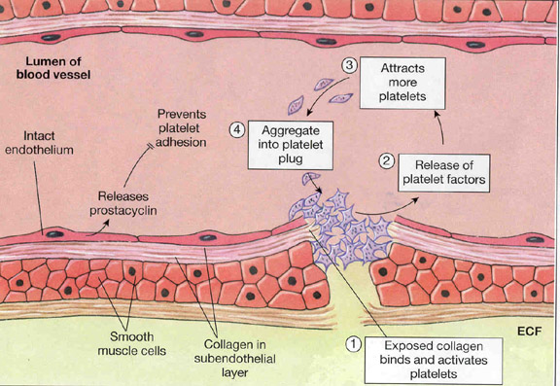
Θετική Ανατροφοδότηση Αιμοπεταλιακής Φάσης
Notes:
Η αιμοπεταλική φάση εξελίσσεται ταχύτατα γιατί κάθε αιμοπετάλιο που καταφτάνει απελευθερώνει ADP, θρομβοξάνη και ιόντα ασβεστίου τα οποία διεγείρουν περαιτέρω συγκόλληση. Αυτή η αυτοτροφοδοτούμενη διαδικασία έχει ως αποτέλεσμα το σχηματισμό της αιμοστατικής πλάκας, ενός προσωρινού όπως είπαμε επικαλύμματος στο σημείο τρώσης το οποίο στη συνέχεια θα ενισχυθεί με το σχηματισμό θρόμβου αίματος. Αν αυτός ο μηχανισμός όμως έμενε ανεξέλεγκτος θα προκαλούσε μια υπέρμετρη αύξηση της αιμοστατικής πλάκας, με δραματικές συνέπειες για τον οργανισμό. Έτσι υπάρχουν παράγοντες που ασκούν διαρκή έλεγχο και είναι υπεύθυνοι για τον έλεγχο του μεγέθους του θρόμβου και τον περιορισμό του στο σημείο του τραυματισμού. Οι σημαντικότεροι από αυτούς τους ανασταλτικούς παράγοντες είναι:

Slide 68
Ανασταλτικοί Παράγοντες Αιμοπεταλιακής Φάσης
Διαρκής έλεγχος μεγέθους της αιμοπεταλιακής πλάκας
Προστακυκλίνη: (ενδοθηλιακά κύτταρα) αναστέλλει τη συσσωμάτωση των αιμοπεταλίων
Notes:
Η προστακυκλίνη. Είναι μια προσταγλαδίνη η οποία εκκρίνεται από τα ενδοθηλιακά κύτταρα και αναστέλλει τη συγκόλληση των αιμοπεταλίων.

Slide 69
Ανασταλτικοί Παράγοντες Αιμοπεταλιακής Φάσης
Αναστολείς (λευκά αιμοσφαίρια)
Ένζυμα του πλάσματος που διασπούν το ADP
Ουσίες οι οποίες σε μεγάλες ποσότητες λειτουργούν ανασταλτικά (π.χ. σεροτονίνη)
Σχηματισμός θρόμβου αποτελεί φυσικό φραγμό από την κυκλοφορία του αίματος
Notes:
Διάφοροι αναστολείς που απελευθερώνονται τοπικά από τα λευκά αιμοσφαίρια.
Ένζυμα του πλάσματος του αίματος που διασπούν το επιπλέον ADP.
Υπάρχουν ουσίες, όπως η σεροτονίνη (παράγεται από τα αιμοπετάλια), οι οποίες ενώ σε φυσιολογικά επίπεδα ενισχύουν την συγκόλληση των αιμοπεταλίων, σε μεγάλες συγκεντρώσεις (δηλαδή όταν ο θρόμβος αυξάνεται πολύ και υπερβαίνουν ένα όριο τα αιμοπετάλια) μπλοκάρει τη δράση του ADP.

Slide 70
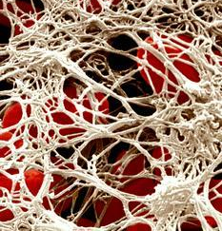
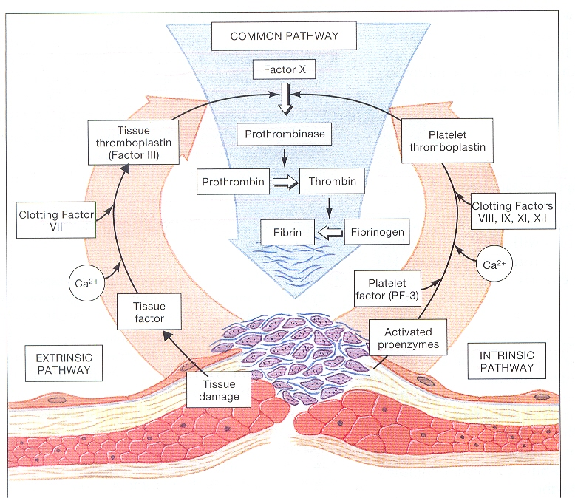
Η Φάση της Πήξης του Αίματος
Ξεκινά >30 sec μετά τον τραυματισμό του αγγείου
Ενδογενής μηχανισμός
Εξωγενής μηχανισμός
Κοινός μηχανισμός
Ινωδογόνο
(διαλυτό)
Ινώδες
(αδιάλυτο)
Θρόμβος
Notes:
Είπαμε λοιπόν πως η αγγειακή και η αιμοπεταλική φάση ξεκινάν λίγα δευτερόλεπτα μετά τον τραυματισμό του αγγείου. Η τελευταία φάση της πήξης του αίματος ξεκινά λίγο αργότερα, περίπου 30 sec μετά τον τραυματισμό του αγγείου. Με τον όρο αυτό περιγράφουμε ένα πολύπλοκο φαινόμενο κατά το οποίο το αίμα από υγρό γίνεται στερεό. Περιγράφει δηλαδή μια ακολουθία, μια σειρά διαδοχικών βημάτων που οδηγούν τελικά στη μετατροπή της διαλυτής πρωτεΐνης ινωδογόνο που υπάρχει στο πλάσμα του αίματος, στην αδιάλυτη πρωτεΐνη ινώδες (ένα δίκτυο, ένα πλέγμα θα λέγαμε της αδιάλυτης πρωτεΐνης). Έτσι σχηματίζεται ένα πλέγμα ινώδους, το οποίο αυξάνεται συνεχώς και καλύπτει το πήγμα που έχουν σχηματίσει τα αιμοπετάλια. Το πλέγμα αυτό λειτουργεί ως ένα δίχτυ, μια παγίδα στην οποία παγιδεύονται και ακινητοποιούνται κύτταρα του αίματος, αιμοπετάλια, τα οποία κάνουν το πλέγμα πιο ισχυρό κι έτσι σχηματίζεται ο θρόμβος. Ένας τέτοιος θρόμβος φράσσει πολύ αποτελεσματικά το άνοιγμα του αγγείου. Τα διαδοχικά αυτά βήματα διακρίνονται σε 3 μηχανισμούς (οδούς ή μονοπάτια – pathways). Ο ενδογενής μηχανισμός ο οποίος πυροδοτείται όταν τραυματιστεί το αγγείο και εκτεθούν τα ενδοθηλιακά κύτταρα και οι ίνες κολλαγόνου οπότε ενεργοποιούνται παράγοντες πήξης του αίματος που βρίσκονται σε αδρανή μορφή στο πλάσμα του αίματος και ο εξωγενής ξεκινά όπως καταλαβαίνετε έξω από την κυκλοφορία, κατά τον οποίο η πήξη του αίματος πυροδοτείται από την απελευθέρωση της θρομβοπλαστίνης από τους τραυματισμένους ιστούς. Και οι δύο τελικά καταλήγουν στον κοινό μηχανισμό. Στη διαδικασία αυτή συμμετέχουν πλήθος παραγόντων όπως θα δούμε και στη συνέχεια.

Slide 71
Παράγοντες Πήξης του Αίματος
χαρακτηρίζονται με λατινικούς αριθμούς (Ι, ΙΙ, IV, VΙ, κ.τ.λ.)
προένζυμα (προπηκτικά) που ενεργο-ποιούνται διαδοχικά κατά τη διαδικασία της πήξης σε μια αλυσιδωτή αντίδραση
με εξαίρεση τους παράγοντες III (ιστική θρομβοπλαστίνη-ιστικός παράγοντας), IV (Ca²⁺) και VIII που παράγονται στα αιμοπετάλια, όλοι οι άλλοι συντίθενται και απελευθερώνονται από το ήπαρ
Notes:
Ουσιαστικά δηλαδή πρόκειται για μια σειρά αντιδράσεων όπου ένα αδρανές ένζυμο μετατρέπεται σε ενεργό που με τη σειρά του ενεργοποιεί ένα άλλο αδρανές προένζυμο σε ενεργό κοκ

Slide 72
Παράγοντες Πήξης του Αίματος (Procoagulants)

Slide 73
Εξωγενής Μηχανισμός
Τραυματισμένος ιστός και κατεστραμμένα ενδοθηλιακά κύτταρα → απελευθέρωση ιστικού παράγοντα (ΙΙΙ)→ σύνδεση με Ca²⁺ και τον παράγοντα VII (κονβερτίνη) σχηματίζουν την ιστική θρομβοπλαστίνη (ΙΙΙα)
Notes:
Όταν τραυματιστεί ένας ιστός απελευθέρωση ιστικού παράγοντα → παρουσία Ca2+ και του παράγοντα VII σχηματίζουν την ιστική Θρομβοπλαστίνη η οποία ενεργοποιεί τον παράγοντα Χ – πιο σύντομη οδός με λιγότερα ενδιάμεσα στάδια
Όσο μεγαλύτερο είναι το τραύμα, πιο εκτεταμένο, τόσο περισσότερος ιστικός παράγοντας απελευθερώνεται και τόσο πιο γρήγορα ξεκινά η φάση αυτή
Εξωεγνής γιατι ξεκινάει έξω από τηνκυκλοφορία του αίματος.

Slide 74
Ενδογενής Μηχανισμός
Έκθεση ανενεργών παραγόντων της πήξης του αίματος στις ίνες κολλαγόνου → ενεργοποίηση προενζύμων → συμβολή αιμοπεταλιακού παράγοντα (PF-3) και Ca²⁺ → ενεργοποίηση αιμοπεταλιακής θρομβοπλαστίνης
Notes:
Όταν τραυματιστεί το αγγείο είπαμε ότι τα επιθηλιακά κύτταρα συρρικνώνονται και εκτίθενται οι υποκείμενες ίνες κολλαγόνου. Εκεί προσκολλώνται αιμοπετάλια τα οποία παράγουν και απελευθερώνουν τον αιμοπεταλικό παράγοντα 3. Επίσης, παράγοντες της πήξης του αίματος που βρίσκονται σε αδρανή μορφή στο πλάσμα του αίματος έρχονται σε επαφή με την τραχιά επιφάνεια και τις ίνες κολλαγόνου και ενεργοποιούνται. Έτσι ξεκινά μια σειρά αλληλοδιαδοχικών αντιδράσεων όπου οι πρόδρομες ανενεργές μορφές των ενζύμων μετατρέπονται σε ενεργές μορφές και παρουσία ιόντων ασβεστίου σχηματίζεται τελικά η αιμοπεταλική Θρομβοπλαστίνη. Αυτή τώρα ενεργοποιεί τον παράγοντα Χ ο οποίος είναι ο πρώτος παράγοντας του κοινού μηχανισμού.
PF3= φωσφολιπίδιο που συνδέεται στην εξωτερική επιφάνεια των ενεργοποιημένων αιμοπεταλίων.

Slide 75
Κοινός Μηχανισμός
Θρομβοπλαστίνη ενεργοποιεί τον παράγοντα Χ → προθρομβινάση → σχηματισμός θρομβίνης (ΙΙα) → σχηματισμός ινώδους (Ια)
Notes:
Θρομβοπλαστίνη ενεργοποιεί τον παράγοντα Χ
Ο ενεργοποιημένος Χ παρουσία ασβεστίου ενεργοποιεί την προθρομβίνη σε θρομβίνη.
Φυσικά μεταξύ ενδο- και εξωγενούς μηχανισμού υπάρχουν διαρκείς αλληλεπιδράσεις, ένζυμα του ενός επηρεάζουν ένζυμα του άλλου.

Slide 76
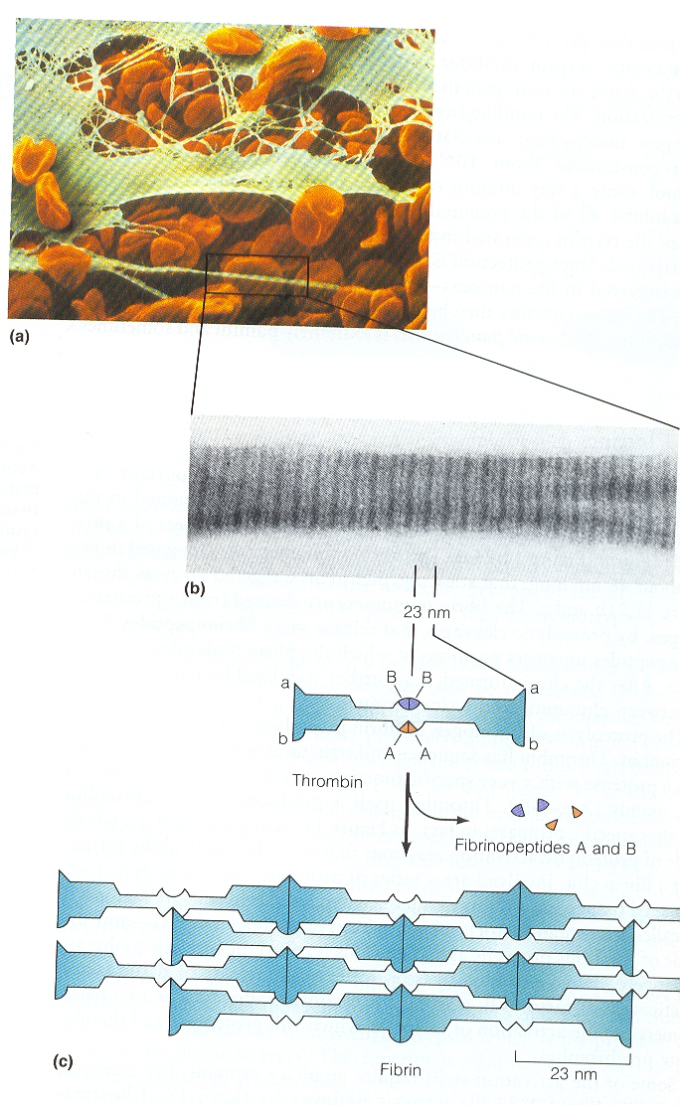
Ινώδες: Πολυμερές Ινωδογόνου
Πρωτεόλυση από θρομβίνη – έκθεση θέσεων σύνδεσης
Δημιουργία εγκάρσιων συνδέσεων μεταξύ μορίων ινωδογόνου

Slide 77
Σχηματισμός Ινώδους
Ανενεργός παράγοντας ΧΙΙΙ
Θρομβίνη + Ca²⁺
Ενεργός παράγοντας ΧΙΙΙα
Ινωδογόνο
Χαλαρό ινώδες
Ενισχυμένο Ινώδες
Notes:
Ο ενεργός παράγοντας ΧΙΙΙ καταλύει τον πολυμερισμός του ινώδους του οποίου οι δοκίδες συνδέονται με χιαστές συνδέσεις (cross-linking)

Slide 78
Notes:
Τραυματισμός = κινητοποίηση και των 2 μηχανισμών. Πιο γρήγορος ο εξωγενής (πιο σύντομος) άρα ο πρώτος που ενεργοποιείται – παράγει λίγη θρομβίνη για να σχηματιστεί ένας μικρός θρόμβος- ένα επίθεμα. Αυτό στη συνέχεια ενισχύεται από τον ενδογενή μηχανισμό.\
Η θέση και η φύση του τραυματισμού καθορίζει το χρόνο που απαιτείται για να ολοκληρωθεί ο μηχανισμός πήξης του αίματος.
Η θρομβίνη που παράγεται από τον κοινό μηχανισμό δε λειτουργεί μόνο ως ενεργοποιός του σχηματισμού του ινώδους αλλά ενεργοποιεί και το σχηματισμό ιστικής θρομβοπλαστίνης. Έτσι λοιπόν η θρομβοπλαστίνη ανατροφοδοτεί θετικά, δηλαδή αυξάνει τόσο τον ενδογενή όσο και τον εξωγενή μηχανισμό. Αυτό έχει ως αποτέλεσμα την επιτάχυνση των μηχανισμών πήξης του αίματος, πράγμα το οποίο όπως καταλαβαίνεται είναι πολύ σημαντικό στη μείωση της απώλειας αίματος σε ενδεχόμενο σοβαρό τραυματισμό.

Slide 79
Συρρίκνωση (Συναίρεση) του Θρόμβου
Οφείλεται στη συστολή των παγιδευμένων αιμοπεταλίων (30-60 min) μετά το σχημα- τισμό θρόμβου – Ορός αίματος
μειώνει την αιμορραγία και σταθεροποιεί το θρόμβο στην τραυματισμένη περιοχή
μειώνει την έκταση του τραύματος διευκολύνοντας τη διαδικασία αποκατάστασης του ιστού
Notes:
Σχηματισμός θρόμβου-Εν τω μεταξύ αποκατάσταση βλάβης (αγγειακή φάση-ενδοθηλίνες, αιμοπεταλιακή φάση-PDGF)
Ακολουθεί συναίρεση – ενεργοποίηση συσταλτών πρωτεϊνών των αιμοπεταλίων – ισχυρή συστολή των βελονοειδών αποφύσεων των αιμοπεταλίων που συνδέονται με το ινώδες. Κατά τη συρρίκνωση ο θρόμβος εκθλίβει από τη μάζα του το μεγαλύτερο μέρος από το περιεχόμενο υγρό = ορός
Η συρρίκνωση προάγεται από τη θρομβίνη, ιόντα ασβεστίου.
Τα αιμοπετάλια περιέχουν μόρια ακτίνης-μυοσίνης και συστέλονται όπως τα μυϊκά κύτταρα
Επίσης τα αιμοπετάλια παράγουν παράγοντα ΧΙΙΙ που ενισχύει περαιτέρω τον θρόμβο και PDGF για την ανάπλαση ιστών

Slide 80
Παράγοντες που Περιορίζουν την Πήξη του Αίματος
Ταχεία απομάκρυνση των παραγόντων πήξης του αίματος
το ινώδες προσροφά την ενεργοποιημένη θρομβίνη στο σχηματιζόμενο θρόμβο – εντοπισμένη δράση
Αναστολή των ενεργοποιημένων παραγόντων πήξης του αίματος
Notes:
Πήξη= θετική ανατροφοδότηση. Συνεπώς υπάρχουν μηχανισμοί που περιορίζουν και εντοπίζουν το σχηματισμό θρόμβων

Slide 81
Αντιπηκτικοί Παράγοντες
Αντιθρομβίνη ΙΙΙ, α₂-μακροσφαιρίνη : αδρανοποιούν τη θρομβίνη
Ηπαρίνη: γλυκοπρωτεΐνη (βασίφιλα και σιτευτικά), επιταχύνει και ενισχύει τη δράση της αντιθρομβίνης ΙΙΙ
Προστακυκλίνη: αντιτίθεται στη δράση της θρομβοξάνης Α2 (αναστέλλει τη συγκόλληση των αιμοπεταλίων), της θρομβίνης, του ADP και άλλων παραγόντων
Θρομβομοδουλίνη: (ενδοθηλιακά κύτταρα) συνδέεται με τη θρομβίνη - ενεργοποίηση πρωτεΐνης C
Notes:
α2-μακροσφαιρίνη-πρωτεΐνη του πλάσματος
προστακυκλίνη – προσταγλαδίνη, παράγεται κατά την αιμοπεταλική φάση από ενδοθηλιακά κύτταρα και λευκοκύτταρα

Slide 82
Αντιπηκτικοί Παράγοντες
Πρωτεΐνη C: είναι μία πρωτεΐνη του πλάσματος που αδρανοποιεί πολλούς παράγοντες της πήξης του αίματος, ενώ ταυτόχρονα ενεργοποιεί την πλασμίνη (αυξάνει τη δραστικότητα των ενεργοποιών του πλασμινογόνου)

Slide 83
Χρόνος ροής (bleeding time: 1-4 min)
Χρόνος πήξης αίματος (coagulation time: 8-18 min)
Notes:
Όταν ένα αγγείο τραυματιστεί ενεργοποιούνται και οι δύο μηχανισμοί (ενδο- και εξωγενής). Ο εξωγενής όμως είναι βραχύτερος και ταχύτερος του ενδογενή και ξεκινά πρώτος. Βασικά ο εξωγενής μηχανισμός παράγει ένα μικρό ποσό θρομβίνης σε σύντομο χρονικό διάστημα. Αυτό το γρήγορο πώμα ενισχύεται από τον ενδογενή μηχανισμό ο οποίος παράγει μεγαλύτερες ποσότητες θρομβίνης. Ο ενδογενής ενισχύει τη δράση του εξωγενούς.
Πολύπλοκες αντιδράσεις – προένζυμα-ενεργά ένζυμα – Πρώτα το εξωγενές μονοπάτι γιατί είναι πιο σύντομο – μετά το ενδογενές το οποίο ενισχύει τη δράση του εξωγενούς

Slide 84
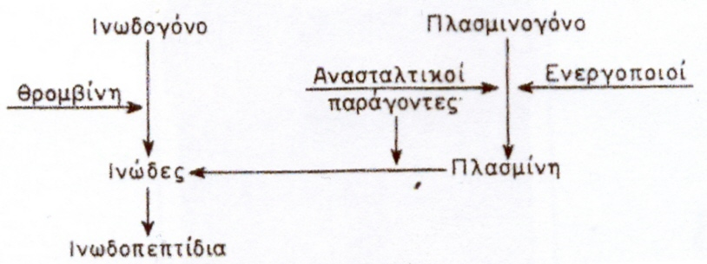
Ινωδόλυση
θρομβίνη
t-PA
XII
Μετά την εκπλήρωση του αιμοστατικού του ρόλου, το ινώδες πρέπει να αποδομηθεί για να αποκατασταθούν οι φυσιολογικές συνθήκες
Notes:
Είδαμε λοιπόν ότι το ινώδες και ο σχηματισμός θρόμβου είναι το τελικό προϊόν της πήξης του αίματος. Ταυτόχρονα ξεκινάν οι διαδικασίες αποκατάστασης του αγγείου (ενδοθηλίνες-αγγειακή φάση, PDGF-αιμοπεταλιακη φάση, συναίρεση. Όταν αποκατασταθεί η φυσιολογική κατάσταση του αγγείου ο θρόμβος πρέπει να απομακρυνθεί γιατί όχι απλά είναι περιττός αλλά και επικίνδυνος. Έτσι, όχι μόνο αναστέλλεται ο μηχανισμός της αιμόστασης για να πάψει η μεγέθυνση του θρόμβου, αλλά αρχίζει και η διαδικασία της ινωδόλυσης, της λύσης δηλαδή του ινώδους για να αποκατασταθούν πλήρως οι φυσιολογικές συνθήκες. Στις πρωτεινες του πλάσματος περιλαμβάνεται όπως είδαμε και το πλασμινογόνο. Πλασμινογόνο = ήπαρ, ενεργοποιός πλασμινογόνου = ενδοθηλιακά κύτταρα
Θα μπορούσαμε λοιπόν να πούμε πως με το πέρας της πήξης του αίματος ξεκινά η ινωδόλυση. Όπως ίσως αντιλαμβάνεστε, αυτό που στην πραγματικότητα συμβαίνει είναι ότι οι δύο μηχανισμοί εκδηλώνονται ταυτόχρονα και είναι η δυναμική τους σχέση εκείνη που καθορίζει το τελικό αιμοστατικό αποτέλεσμα. Υπάρχει δηλαδή μια αιμοστατική ισορροπία ανάμεσα στο σχηματισμό και λύση του ινώδους.
Όπως θα δούμε και στο τέλος του μαθήματος, οποιαδήποτε διαταραχή αυτής της ισορροπίας προκαλεί είτε αιμορραγική διάθεση (ανεπάρκεια αιμόστασης, αύξηση ινωδόλυσης) ή υπερβολική εναπόθεση ινώδους (αύξηση της αιμόστασης, ανεπάρκεια της ινωδόλυσης).

Slide 85
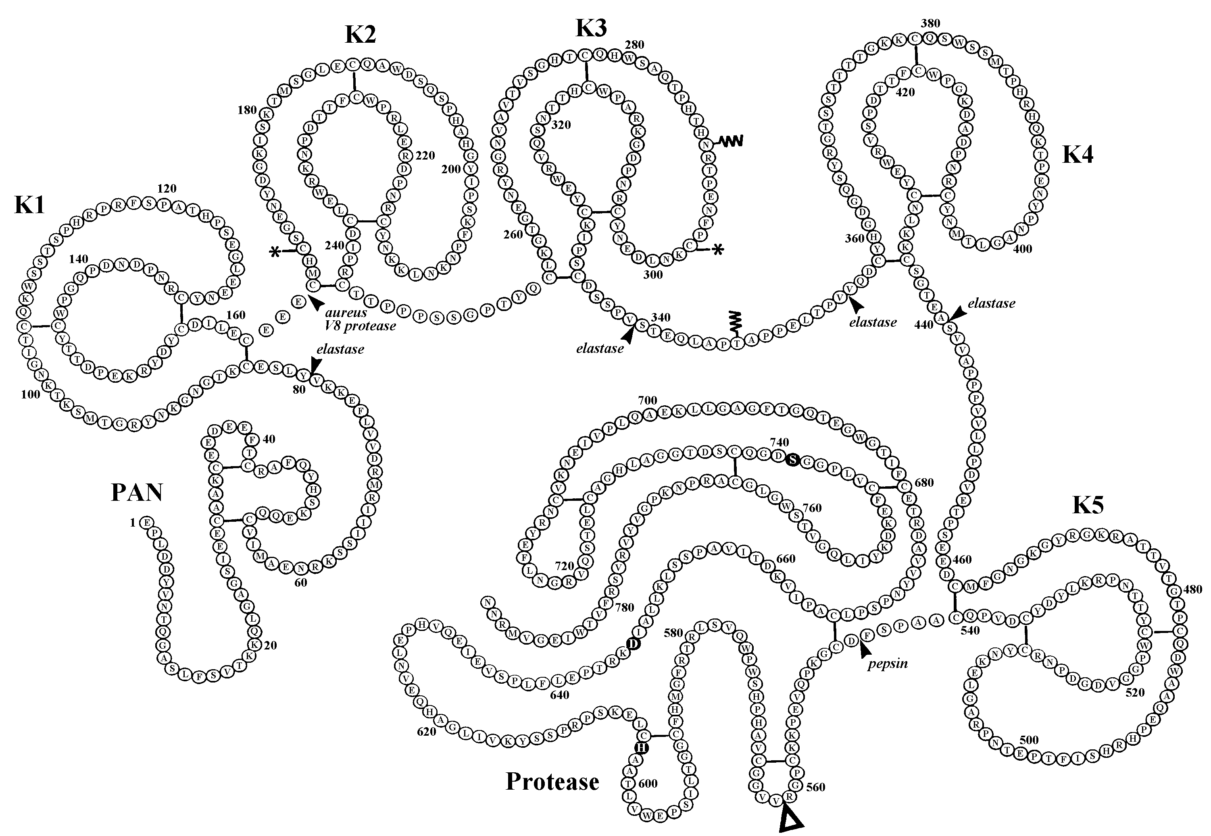
Το πλασμινογόνο είναι μια γλυκοπρωτεΐνη που παράγεται στο ήπαρ (790 αμινοξέα, Μ.Β. 92.000), έχει ημιπερίοδο ζωής 2-3 ημέρες και απαντά σε όλα τα υγρά του σώματος.
ΡΑ, Θρομβίνη
Πλασμινογόνο
Πλασμίνη
Notes:
Η ινωδόλυση προκαλείται κυρίως από μία πρωτεΐνη, μια πρωτεϊνάση, η οποία ονομάζεται πλασμίνη. Δηλαδή ένα ένζυμο που πρωτεϊνολύει άλλες πρωτεΐνες. Συνεπώς η πλασμίνη λύει το ινώδες σε μικρά πεπτίδια.
Η πλασμίνη παράγεται με πρωτεόλυση και η ίδια από το πλασμινογόνο.

Slide 86
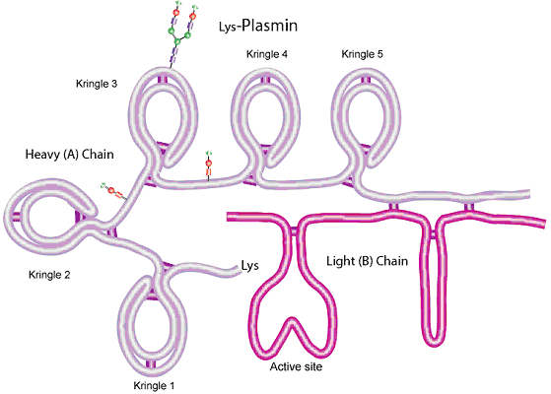
Πλασμίνη
Πρωτεολυτικό ένζυμο ευρέως φάσματος

Slide 87
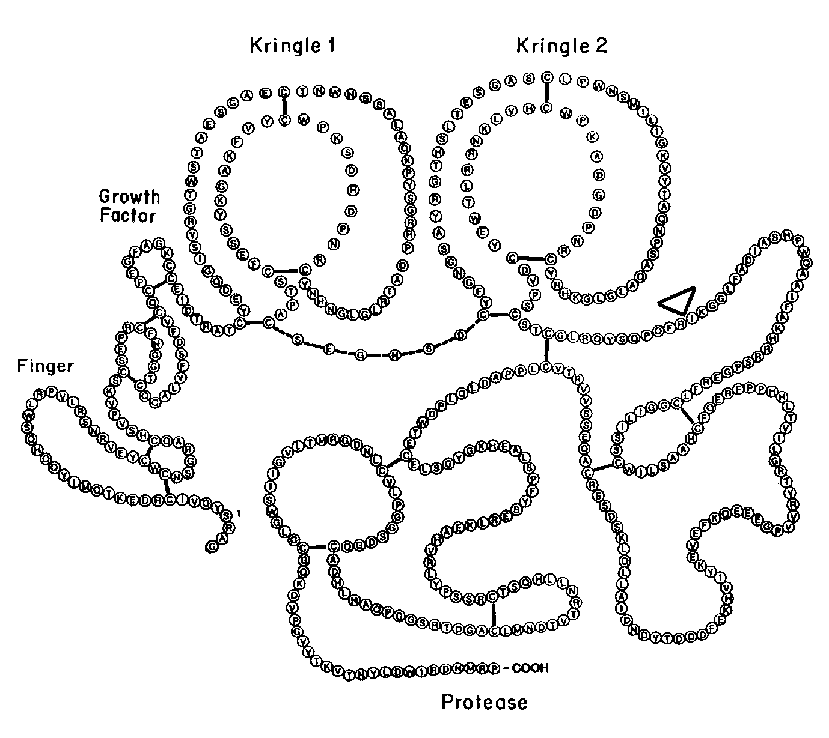
Ενεργοποιοί του Πλασμινογόνου
Ενεργοποιός του πλασμινογόνου ιστικού τύπου (t-PA), με μεγαλύτερη προσροφητική ικανότητα ως προς το ινώδες
tPA
Ενεργοποιός του πλασμινογόνου τύπου ουροκινάσης (u-PA)
Απαντούν σε όλα τα υγρά του σώματος και σε πολλούς τύπους κυττάρων
Απομακρύνονται γρήγορα από την κυκλοφορία, κυρίως από το ήπαρ
Notes:
Στα θηλαστικά απαντούν δύο τουλάχιστον τύποι, ο και ο προϊόντα δύο διαφορετικών γονιδίων. Εκφράζονται σε όλα σχεδόν τα κύτταρα του σώματος
Απομακρύνονται γρήγορα από την κυκλοφορία, κυρίως στο ήπαρ.

Slide 88
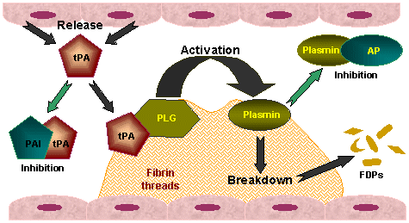
Ινωδόλυση
1-2 ημέρες
μετά την
επίσχεση
της αιμορραγίας
Notes:
Προσρόφηση πλασμινογόνου, ενεργοποιών στο ινώδες
Κατά το σχηματισμό του θρόμβου, ανάμεσα στα έμμορφα συστατικά του αίματος, παγιδεύονται στο ινώδες και πρωτεινες του πλάσματος, μεταξύ των οποίων και πλασμινογόνο.
Από τους ιστούς και το ενδοθήλιο των αγγείων που έχουν τραυματιστεί (υποστεί βλάβη) απελευθερώνεται tPA ο οποίος σε 1-2 μέρες μετά την επίσχεση της αιμορραγίας από το θρόμβο, μετατρέπει τελικά το πλασμινογόνο σε πλασμίνη – λύση θρόμβου

Slide 89
Αδρανοποιοί της Πλασμίνης
α₂-αντιπλασμίνη: παράγεται κυρίως στο ήπαρ και απαντά στο πλάσμα του αίματος και στα άλλα υγρά του σώματος. Συνδέεται με την πλασμίνη και την αδρανοποιεί (αναστολέας / αδρανοποιός των σερινο-πρωτεϊνασών - serpins)
α₂-μακροσφαιρίνη: πρωτεΐνη του πλάσματος - έχει βραδεία δράση και δρα συμπληρωματικά της α₂-αντιπλασμίνης όταν εξαντληθούν τα αποθέματα αυτής
Notes:
Μικρά ποσά πλασμίνης σχηματίζονται στο αίμα συνεχώς – θα δυσχέρανε την ενεργοποίηση του συστήματος πήξης (καταστροφή ινωδογόνου, παραγόντων πήξης του αίματος) – παρουσία αναστολέα

Slide 90
Αδρανοποιοί των Ενεργοποιών του Πλασμινογόνου
δεσμεύουν τους ΡΑ καθιστώντας τους ανενεργούς
ΡΑΙ-1: αδρανοποιεί τόσο τον t-PA όσο και τον u-PA. Θεωρείται ο αποτελεσματικότερος και συντίθεται κυρίως στα ενδοθηλιακά κύτταρα, τα αιμοπετάλια και τις λείες μυϊκές ίνες (ενδοθηλιακός τύπος)
ΡΑΙ-2: αδρανοποιεί κυρίως τον u-PA και συντίθεται κυρίως στον πλακούντα και το πλάσμα του αίματος κατά τη διάρκεια της εγκυμοσύνης
Notes:
Δηλαδή πολλά κύτταρα συνθέτουν τόσο ενεργοποιό του πλασμινογόνου όσο και Αδρανοποιό του ενεργοποιού του πλασμινογόνου.

Slide 91
Αδρανοποιοί των Ενεργοποιών του Πλασμινογόνου
Νεξίνη: πρωτεϊνάση, αδρανοποιεί τη θρομβίνη, αλλά και τους ΡΑs και την πλασμίνη. Απαντά σε ινοβλάστες, καρδιακές μυϊκές ίνες, και επιθηλιακά κύτταρα νεφρού
Notes:
Δηλαδή πολλά κύτταρα συνθέτουν τόσο ενεργοποιό του πλασμινογόνου όσο και Αδρανοποιό του ενεργοποιού του πλασμινογόνου.
ΡΑΙ-1 – ενδοθήλιο, αιμοπετάλια, λείες μυϊκές ίνες

Slide 92
Έλεγχος Ινωδόλυσης
Notes:
ΑΡ αναστέλλει τη μικρή ποσότητα πλασμίνης, ενώ ΡΑΙς αναστέλουν τη μικρή ποσότητα tPA. Όταν θρόμβος μεγαλώσει – tPA αυξάνεται, ΡΑΙ μειώνεται, πλασμίνη αυξάνεται και ξεφεύγει από την ΑΡ Δηλαδή ο ρυθμός παραγωγής της πλασμίνης πρέπει να ξεπεράσει ένα κρίσιμο επίπεδο πριν η επίδρασή της είναι αποτελεσματική.

Slide 93
Αυξημένη ή Παθολογική Πήξη του Αίματος
Εμβολή: απόφραξη αγγείων από θρόμβο αίματος που κυκλοφορεί στο αίμα (έμβολα) – έμφραγμα
Αθηρωμάτωση: σχηματισμός αθηρώματος - πλάκας (ενδοθηλιακά κύτταρα, λεία μυϊκά κύτταρα με μεγάλη συγκέντρωση λιπιδίων) - προσκόλληση αιμοπεταλίων – σχηματισμός θρόμβου – απόφραξη αγγείων
Χορήγηση για θεραπευτικούς σκοπούς θρομβολυτικών (στρεπτοκινάση, u-PA, t-PA)
Notes:
Οι μηχανισμοί αιμόστασης είναι πολύ περίπλοκοι και περιλαμβάνουν μεγάλο αριθμό ενζυμικών αντιδράσεων και παραγόντων. Έτσι οποιαδήποτε αλλαγή σε οποιοδήποτε παράγοντα έχει ως αποτέλεσμα της διατάραξης της αλυσίδας – κλινικά συμπτώματα
Αυξημένη αιμόσταση, σχηματισμός θρόμβου όχι μόνο σε σημεία τραυματισμού αγγείων αλλά και στην κυκλοφορία του αίματος. Οι θρόμβοι αυτοί λειτουργούν ως έμβολα κινούνται στο αγγείο μέχρι να φτάσουν σε στενότερα αγγεία διαμέτρου ίσης του μεγέθους τους- φράξιμο. Η καταστροφή των ιστών που προκαλεί μια εμβολή λέγεται έμφραγμα (ανοξία).
Εγκεφαλικό, πνευμονική εμβολή
Αίτια: Α. τραχεία ενδοθηλιακή επιφάνεια λόγω 1. αρτηριοσκλήρωση, 2. λοίμωξη, 3. μηχανική κάκωση
Β. Βραδεία ροή αίματος – συνεχής παραγωγή θρομβίνης και πηκτικών παραγόντων – ταχεία ροή, ανάμειξη με αίμα (αραίωση) και απομάκρυνση με ΜΦ (Kupffer cells). Βραδεία ροή – τοπική αύξηση συγκέντρωσής τους πήξη
Στρεπτοκινάση από β-αιμολυτικούς στρεπτόκοκκους
Ασπιρίνη (μη-στεροειδές αντφλεγμονώδες) = εμποδίζει την αγγειοσύσπαση και τη συσσωμάτωση των αιμοπεταλίων, εμποδίζωντας τη σύνθεση της θρομβοξάνης Α2

Slide 94
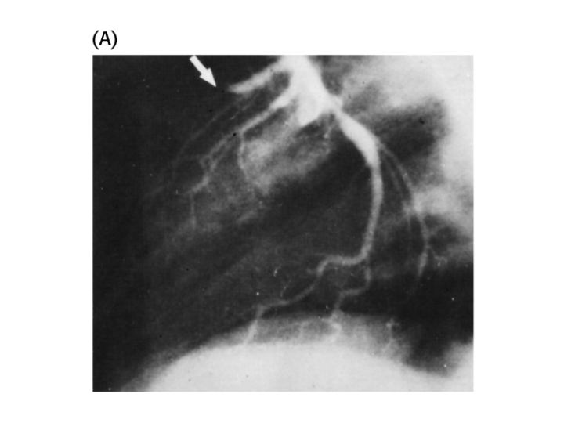
Notes:
Στρεπτοκινάση (β-αιμολυτικός στρεπτόκοκκος, σταφυλοκινάση (Staphylococcus aureus) είναι ενεργοποιοί του πλασμινογόνου. Χορηγήθηκαν ως φάρμακα αντιθρομβοτικά
Γιατί τα βακτήρια παράγουν ενεργοποιούς του πλασμινογόνου? για να διευκολύνουν τη διείσδυσή τους στους ιστούς του ξενιστή.

Slide 95
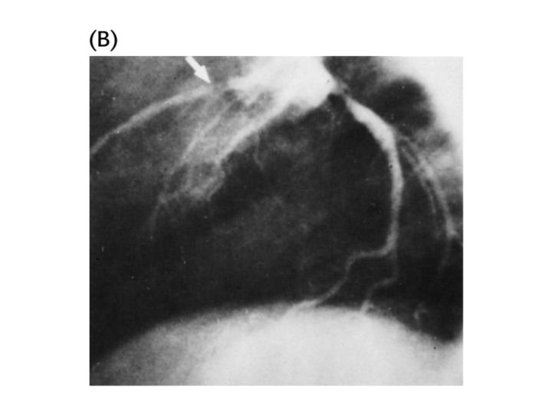

Slide 96
Ανεπάρκεια Αιμόστασης
Η συχνότητα εμφάνιση θρομβοεμβολικών προβλημάτων στα ζώα είναι μικρότερη από αυτήν των ανθρώπων
Στα ζώα συνήθως επίκτητα αιμοστατικά προβλήματα αιμορραγικής φύσης (επίκτητες αιμορραγικές διαταραχές)
Τραύματα, ηπατικές ασθένειες, φλεγμονώδεις καταστάσεις και φαρμακευτική τοξίκωση
Notes:
Καταστάσεις που οδηγούν σε υπέρμετρη αιμορραγία (τουλάχιστον στον άνθρωπο)

Slide 97
Επίκτητες ανωμαλίες των αιμοπεταλίων
2 κατηγορίες
Ποσοτικές (θρομβοκυττατροπενία)
Ποιοτικές (θρομβοπάθειες) κανονικός αριθμός αλλά μειωμένη λειτουργία
Όταν η αιτία άγνωστη-ιδιοπαθής θρομβοκυτταροπενική πορφύρα (ΙΤΡ)
Η πλειονότητα των θρομβοπαθειών είναι από την κατανάλωση φαρμάκων (NSAIDs-ασπιρίνη, φαινυλβουταζόνη). Αναστολή λειτουργίας των αιμοπεταλίων (αναστολή σύνθεσης θρομβοξάνης και προσταγλανδινών)

Slide 98
Ανεπάρκεια Βιταμίνης Κ
Απαραίτητη για τη σύνθεση 5 σημαντικών παραγόντων της πήξης (προθρομβίνη, παράγοντες VII, IX, X και πρωτεΐνης C)
Συντίθεται στο γαστρεντερικό σωλήνα από μικροοργανισμούς – σπάνια ανεπάρκεια
Ανεπάρκεια λόγω
μη απορρόφησης από το εντερικό επιθήλιο
φαρμακευτική ή μη λήψη ανταγωνιστών
διατροφική ανεπάρκεια
Notes:
Πέρα από προβλήματα του ήπατος (ηπατίτιδα, κίρρωση, οξεία κίτρινη ατροφία) που μπορούν να καταστέλλουν την παραγωγή παραγόντων πήξης του αίματος, και να προκαλέσουν αιμορραγική διάθεση, η έλλειψη της βιτΚ μπορεί να έχει το ίδιο αποτέλεσμα. Vitamin K (Koagulation in German)
Vitamin K is involved in the carboxylation of certain glutamate residues in proteins to form gamma-carboxyglutamate residues (abbreviated Gla-residues). Gla-residues are usually involved in binding calcium. The Gla-residues are essential for the biological activity of all known Gla-proteins.
Σπάνια η ανεπάρκειά της γιατί συντίθεται συνεχώς από τη χλωρίδα του γαστρεντερικού σωλήνα. – Πρόβλημα μόνο στα νεογέννητα, πριν την εγκατάσταση της φυσιολογικής εντερικής χλωρίδας.
Μη απορόφηση από έντερο λόγω βλάβης εντέρου, διαταραχή απορρόφησης λιπών (λιποδιαλυτή βιταμίνη), αδυναμία ήπατος να εκκρίνει χολή (απόφραξη χοπληδόχων αγωγών ή ηπατική νόσος) = παρακώλυση πέψη και απορρόφηση λίπους
ΠΡΟΣΟΧΗ ΣΤΗ ΧΡΗΣΗ ΑΝΤΙΒΙΟΤΙΚΩΝ

Slide 99
Αιμοφιλία
Ανεπάρκεια σύνθεσης του παράγοντα VIII
Φυλοσύνδετο γονίδιο - υποτελές
Συχνότητα 1:10.000 – κυρίως στους άρρενες
Η σοβαρότητα εξαρτάται από το βαθμό ανεπάρκειας
Χορήγηση του παράγοντα που λείπει με μεταγγίσεις
Notes:
Αιμοφιλία η πιο κοινή, με 1 προς 10.000, 80-90% άνδρες από μία σειρά από κληρονομικά μεταβιβαζόμενες νόσους που οφείλονται στην ανεπάρκεια σύνθεσης παραγόντων της πήξης του αίματος. Σε σοβαρές καταστάσεις, το παραμικρό μηχανικό στρες οδηγεί σε ανεξέλεγκτη αιμορραγία, ενώ αιμορραγίες προκύπτουν αυτόματα στις αρθρώσεις και γύρω από τους μύες. Μεταγγίσεις πλάσματος με παράγοντες πήξης – πολλοί δότες για μια μετάγγιση, κίνδυνος (AIDS). Γενετική μηχανική, gene splicing, γονίδιο του παράγοντα VIII

Slide 100
Διάσπαρτη Ενδοαγγειακή Πήξη (Disseminated Intravascular Coagulation – DIC):
Δευτερογενώς σε πολλές ασθένειες (ηπατική δυσλειτουργία, κακοήθεια, λοιμώξεις, ιογενείς, βακτηριακές, παρασιτικές, πρωτοζωικές
τοξίνες μικροβίων ενεργοποιούν την θρομβίνη – σχηματισμός θρόμβων στην κυκλοφορία.
Οι περισσότεροι απομακρύνονται από τα μακροφάγα ή διαλύονται από την πλασμίνη. Μικροί θρόμβοι όμως μπορεί να φράξουν μικρά αγγεία.
Αδυναμία ήπατος να καλύψει τις ανάγκες σε ινωδογόνο, σταδιακή μείωση της αιμοπηκτικής ικανότητας με πιθανότητα ανεξέλεγκτης αιμορραγίας.
Η DIC είναι ένα από τους επιπλέκοντες παράγοντες της σηψαιμίας (Death Is Coming).
Δύσκολή στη διάγνωση-Χαρακτηρίζεται από θρομβοκυτταροπενία και παρουσία FDPs στην κυκλοφορία
Notes:
Παρουσία στο σώμα μεγάλου όγκου κακοποιημένου ιστού = ενεργοποίηση μηχανισμού πήξης σε ευρύτερες περιοχές του κυκλοφορικού. Μικροί πολυάριθμοι θρόμβοι,
Σηψαιμική καταπληξία-μικροοργανισμοί ή τοξίνες ενεργοποιούν τους μηχανισμούς πήξης

Slide 101
Χειρισμός της Αιμόστασης
In vitro
EDTA (δεσμεύει Ca²⁺)
Φωσφοκιτρική δεξτρόζη (δεσμεύει Ca²⁺)
Οξαλικό Οξύ (δεσμεύει Ca²⁺)
Κιτρικά άλατα (δεσμεύει Ca²⁺)
Ηπαρίνη (ενεργοποιεί την αντιθρομβίνη ΙΙΙ)

Slide 102
Χειρισμός της Αιμόστασης
Στην κλινική πράξη
Φάρμακα που αναστέλλουν την πήξη του αίματος
Ηπαρίνη (αντιθρομβίνη ΙΙΙ)
Κουμαρίνες (βαρφαρίνη, (δι)κουμαρόλη) - αναστέλλουν τη δράση της βιταμίνης Κ
Ασπιρίνη (εμποδίζει την αγγειοσύσπαση και τη συσσωμάτωση των αιμοπεταλίων αναστέλλοντας τη σύνθεση της θρομβοξάνης Α2 και των προσταγλανδινών)
Φάρμακα που διαλύουν το ινώδες
t-PA, στρεπτοκινάση, ουροκινάση (ενεργοποιούν το σχηματισμό πλασμίνης)
Notes:
χειρισμός αυξημένης ή παθολογικής πήκτηκότητας του αίματος με χορήγηση φαρμάκων που ή μειώνουν την πήξη ή διαλύουν το θρόμβο
Ασπιρίνη (μη-στεροειδές αντφλεγμονώδες) = εμποδίζει την αγγειοσύσπαση και τη συσσωμάτωση των αιμοπεταλίων, εμποδίζοντας τη σύνθεση της θρομβοξάνης Α2 (γιατί αναστέλλει το ένζυμο κυκλοοξυγενάση COX2)
ο δραστικό συστατικό της ασπιρίνης, το ακετυλοσαλικυλικό οξύ

Slide 103
https://blackboard.lib.auth.gr

